Slide 1
БОЛЬ В ШЕЕ: причины, дифференциальная диагностика, тактика ведения пациентов

Slide 2
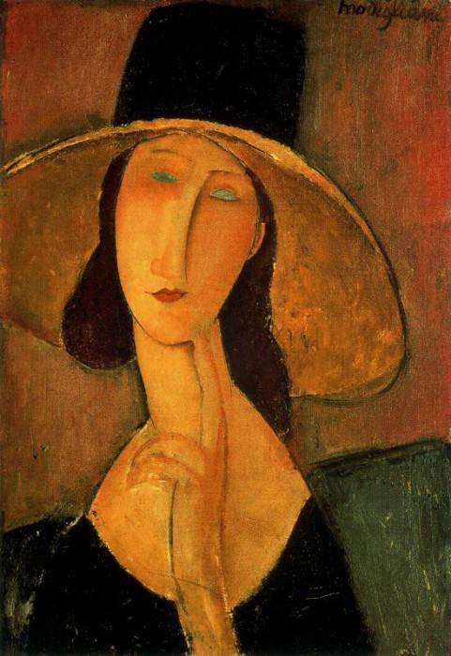
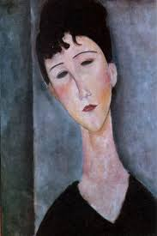
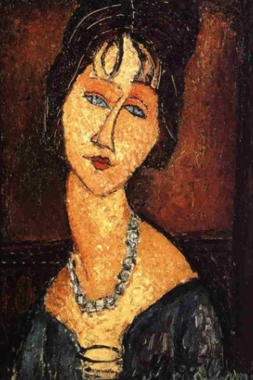
План
1. «Боль в шее»: эпидемиология, факторы риска.
2. «Боль в шее», как синдром; классификации.
3. Специфические (вторичные) боли в шее.
4. Неспецифические боли в шее: цервикалгия, цервикобрахиалгия, цервикокраниалгия.
5. Нейропатические боли в шее: радикулопатии.
6. Современные подходы к диагностике и лечению болей в шее.

Slide 3
Боли в шее: эпидемиология
Распространенность БШ в популяции – от 5,9 до 38%;
Ежегодная заболеваемость составляет 10,4–21,3%;
В течение жизни от 14,2 до 71% людей отмечают БШ (клинически значимый эпизод)¹
Наиболее часто БШ отмечаются в возрастной группе 35–49 лет²
У женщин БШ встречаются несколько чаще, чем у мужчин³
В течение 5 лет после первого обострения повторные обострения возникают у 50–75% пациентов с цервикалгией⁴
1. Fejer R, Kyvik KO, Hartvigsen J. The prevalence of neck pain in the world population: a systematic critical review of the literature. Eur Spine J. 2006;15:834–48.
2. Hoy DG, Protani M, De R. The epidemiology of neck pain. Best Pract Res Clin Rheumatol.2010 Dec;24(6):783–92.
3. Croft PR, Lewis M, Papageorgiou AC, et al.Risk factors for neck pain: a longitudinal study in the general population. Pain.2001;93:317–25.
4. Carroll LJ, Hogg-Johnson S, van der Velde G. Course and prognostic factors for neck pain in the general population: results of the Bone and Joint Decade 2000–2010 Task Force on Neck Pain and Its Associated Disorders. J Manipulative Physiol Ther. 2009 Feb;32(2 Suppl):87–96.

Slide 4
Боли в шее: факторы риска
Женский пол, средний возраст, наследственная предрасположенность
Нарушения в эмоциональной и поведенческой сферах (депрессия, тревога, неадекватные копинг-стратегии, соматизация), нарушения сна
Курение, сидячий образ жизни, высокий индекс массы тела
Травма (в т.ч. «хлыстовая»), спортивная (борьба, хоккей, амер. футбол).
Профессиональный анамнез:
А) работа в офисе
Б) тяжелый физический труд
В) низкая удовлетворенность работой и неблагоприятный социально- психологический «климат» в коллективе.
Cohen SP. Epidemiology, diagnosis, and treatment of neck pain. Mayo Clin Proc. 2015 Feb;90(2):284-99.

Slide 5
Боль в шее: классификации
1. По длительности:
Острая (до 6 недель),
подострая (от 6 недель до 3 месяцев),
хроническая (более 3 месяцев).
2. По локализации:
Цервикалгия – боль в шее (БШ)
Цервикобрахиалгия – БШ, распространяющаяся в руку
Цервикокраниалгия – БШ, распространяющаяся в область головы
Цервикоторакалгия – БШ, распространяющаяся в межлопаточную область
3. По патогенезу:
Неспецифическая (скелетно-мышечная, механическая): дискогенная, фасеточный синдром, МФБС.
Невропатическая боль: шейная радикулопатия, спинальный стеноз.
Специфическая (вторичная).
Психогенная.
О.С.Левин. Диагностика и лечение боли в шее и верхних конечностях. «РМЖ»2006, №9.
Cohen SP. Epidemiology, diagnosis, and treatment of neck pain. Mayo Clin Proc. 2015 Feb;90(2):284-99.

Slide 6
Специфические (вторичные) боли в шее
«Красные флажки» | Возможные причины | Сопутствующие симптомы
Травма (падение, автомобильная травма, хлыстовая травма) | Переломы позвонков, повреждениe/фистула спинного мозга, разрыв связок. | Нарушения сознания, когнитивный дефицит, травматическое повреждение мозга, головные боли, неврологическая симптоматика.
Ревматоидный артрит, синдром Дауна, спондилоартропатия | Подвывих атлантоаксиального сочленения | Повышенная утомляемость, нарушения походки, ограничение подвижности шеи, тортиколлис, неловкость, спастичность, сенсорный дефицит, признаки поражения верхнего мотонейрона.
Признаки системного процесса | Метастазы, инфекционный процесс, системная ревматологическая патология | Потеря веса, лихорадка неясного генеза, анорексия, онкопатология в анамнезе, боль и скованность в суставах, отклонения со стороны лабораторных показателей.
Инфекционные симптомы | Эпидуральный абсцесс, спондилодисцит, менингит. | Лихорадка, скованность в шее, фотофобия, лейкоцитоз
Поражение верхнего моторного нейрона | Компрессия спинного мозга, демиелинизирующая патология | Симптом Хоффмана, гиперрефлексия, симптом Бабинского, спастичность, недержание мочи, сексуальная дисфункция
Возраст до 20 лет | Врожденные аномалии (spina bifida, болезнь Шейерманна-Мау), наркотическая зависимость, прием психоактивных веществ. | Малые аномалии развития. Зависимость от приема наркотических, психоактивных веществ: мужской пол, плохая успеваемость в школе, проблемы на работе, депрессия и др. психопатология.
Боль в груди, одышка, избыточное потоотделение | Ишемия миокарда, инфаркт | Тошнота, распространение боли на левую руку (особенно внутреннюю поверхность плеча).
Возраст старше 50 лет | Метастазы, переломы позвонков, диссекция/кровотечение из сонных или позвоночных артерий. | Онкопатология в анамнезе, предшествующая травма Артериальная диссекция: "разрывающая" боль в шее, головные боли, потеря зрения, или другие неврологические осложнения
Cohen SP. Epidemiology, diagnosis, and treatment of neck pain. Mayo Clin Proc. 2015 Feb;90(2):284-99.

Slide 7
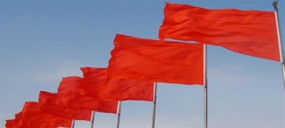
«Красные флажки» при болях в шее
Прежде всего необходимо исключить инфекционное поражение (спондилит, эпидуральный абсцесс и др.) и онкопатологию
1. Отсутствие связи боли с нагрузкой, сохранение боли в покое, в ночное время.
2. Онкопатология в анамнезе (Сr легких, молочной железы, простаты).
3. Наличие в анамнезе наркотической зависимости, ВИЧ-инфекции, применение иммуносупрессантов (в том числе кортикостероидов)
4. Лихорадка, лейкоцитоз, повышение СОЭ!
5. Выраженная локальная болезненность остистых отростков
6. Появление проводниковых неврологических симптомов
7. Отсутствие эффекта от НПВП и улучшения через 1 месяц лечения
О.С.Левин. Диагностика и лечение боли в шее и верхних конечностях. «РМЖ»2006, №9.
А.Б.Данилов. Алгоритмы диагностики и лечения боли в нижней части спины с точки зрения доказательной медицины.
Атмосфера. Нервные болезни. 2010, №4, с11-18
Е.В.Подчуфарова, Н.Н.Яхно. Боль в спине, 2012

Slide 8
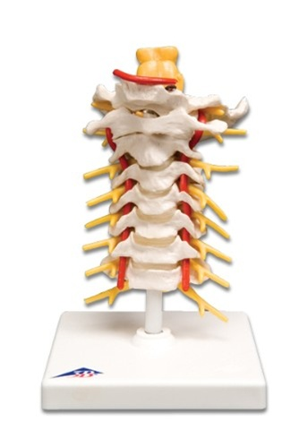
Особенности анатомии и биомеханики шейного отдела позвоночника
1. Наличие костного канала для a.vertebralis, в поперечных отростках шейных позвонков.
2. Отсутствие дисков в верхнем шейном отделе;
3. Особое строение СI и СII позвонков;
4. Наличие унковертебральных суставов;
5. Большая подвижность с преобладанием в верхнем отделе ротации, а в нижнем – флексии и экстензии.
6. Относительно узкий позвоночный канал, в котором располагается спинной мозг с питающими его сосудами.
Рис. 1.
А - остеофиты;
Б - спондилолиствэ;
В - ункоеертебральный неоартроз
А
Б
B
Подчуфарова Е.В., Алексеев В.В., Черненко О.А. и др. Вертеброгенная цервикокраниалгия. Неврологический журнал 2005;4:44-8.
Алексеев В.В. Неврологические аспекты диагностики и лечения острых вертеброгенных болевых синдромов. Consilium medicum 2008;1:56-63.

Slide 9
Неспецифические боли в шее

Slide 10
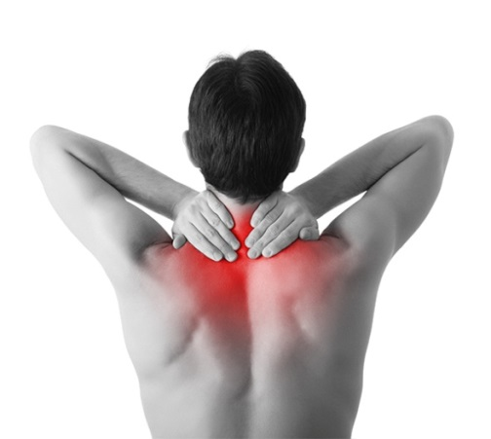
Цервикалгия (аксиальная боль в шее)
Чаще односторонние умеренные боли, (ощущение «кола») в шее, усиливающиеся:
при движениях, переохлаждении
в утренние часы (характерно ощущение «отлеживания» шеи).
Объективно:
Локальный вертебральный синдром: вынужденное положение головы, ограничение подвижности в шейном отделе, болезненность при пальпации фасеточных суставов и связок
Мышечно-тонический или миофасциальный синдромы (напряжение, болезненность мышц шеи, наличие триггерных точек).
Исайкин А.И. Боль в шее: причины, диагностика. лечение. Неврология, нейропсихиатрия, психосоматика, 2011 с.94-98.
Матхаликов Р.А. Боль в шее. «РМЖ» 2007, №10,с. 837

Slide 11
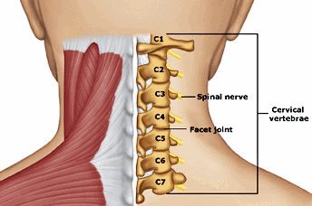
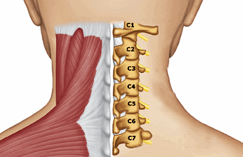
Возможные источники неспецифической боли в шее
1. Фасеточные суставы (причина НБШ в 40-60% случаев)
2. Межпозвонковые диски (фиброзное кольцо)
3. Мышцы, сухожилия, связки
Нередко определить точную причину неспецифической (механической) БШ не представляется возможным.
Manchikanti L, Boswell MV, Singh V, Pampati V, Damron KS, Beyer CD. Prevalence of facet joint pain in chronic spinal pain of cervical, thoracic, and lumbar regions.
BMC Musculoskelet Disord. 2004;5:15

Slide 12
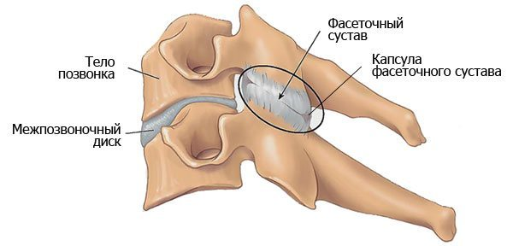
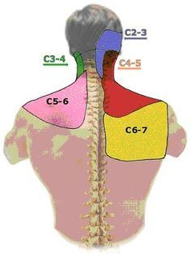
Шейный спондилоартроз («фасеточный» синдром)
Боль одно- или двусторонняя, чаще тупая, по утрам, после сна, ощущение что «шею продуло».
Боль усиливается при движениях, уменьшается в покое; М. б. отраженные боли:
при поражении верхнешейного отдела – в затылок, висок, лоб
среднешейного отдела – в область надплечья, плеча
нижнешейного отдела – в лопатку, межлопаточную область
При осмотре:
напряжение мышц шеи, кривошея
болезненная пальпация в проекции пораженного сустава.
преимущественное ограничение разгибания в шейном отделе
Обострения провоцируются неловким движением (разгибание и наклон в сторону пораженного сустава), переохлаждением, неудобной позой (в т.ч. во время сна)
На рентгене – признаки артроза фасеточных суставов
Верификация диагноза – уменьшение боли после блокады сустава
Левит К., Захсе Й. Янда В. Мануальная медицина. М.: Медицина, 1993. – 511 с.
Murphy D.R. Clinical model for the diagnosis and management of patients with cervical spine syndromes. ACO 2004;12(2):57—71.
Notes:
12

Slide 13
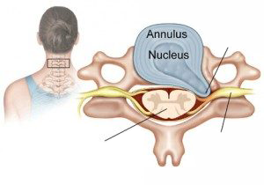
Дискогенные боли в шее
Чаще у лиц молодого и среднего возраста при формировании трещин фиброзного кольца и раздражении ноцицепторов в его наружных отделах.
Острое начало после физической нагрузки, травмы
Значительное ограничение объема движений и напряжение мышц шеи.
Боль односторонняя, усиливается при сгибании шеи и наклонах, поворотах головы в «больную» сторону
Вынужденное положение головы: легкий наклон вперед и в «здоровую» сторону
Присоединение чувствительных (парестезии, гипостезия), двигательных и рефлекторных нарушений свидетельствует о развитии дискогенной радикулярной компрессии.
Грыжа
диска
Спинной мозг
Спинальный
нерв
Шостак Н.А., Правдюк Н.Г., Магомедова Д.Н. Цервикалгия: ревматологические аспекты. Современная ревматология. 2009;3(2):15-18
Notes:
13

Slide 14
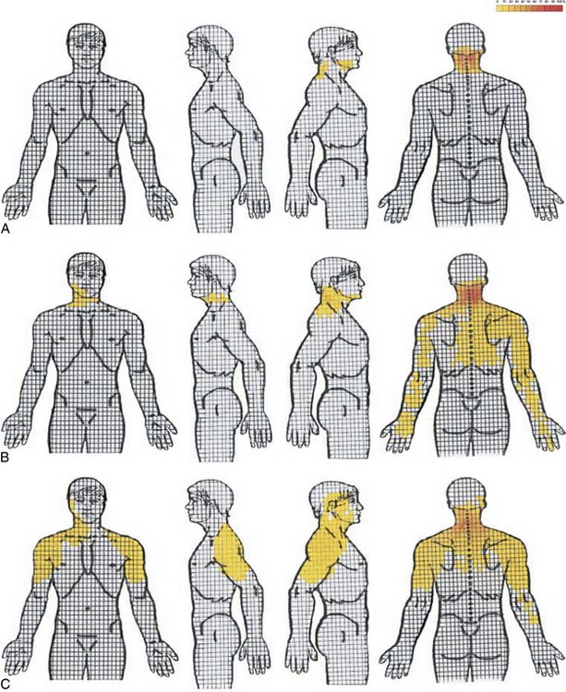
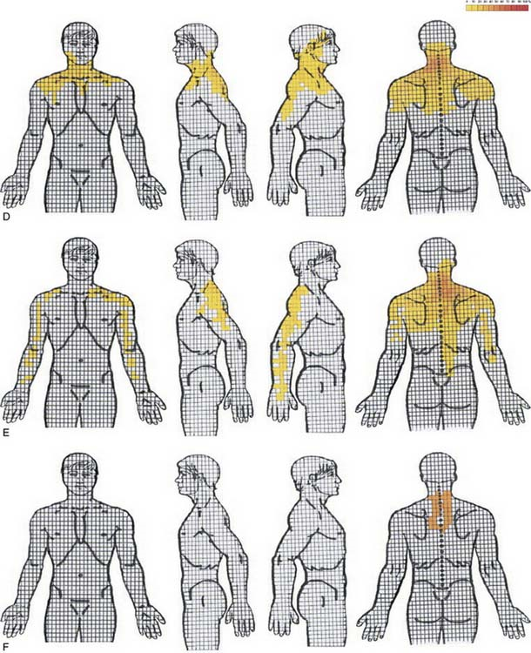
Отраженные дискогенные боли
Зоны локализации отраженных болей при проведении провокационной дискографии
МПД С2-3
МПД С5-6
МПД С3-4
МПД С6-7
МПД С4-5
МПД С7-Т1
From Slipman CW, Plastaras C, Patel R, et al: Provocative cervical discography symptom mapping. Spine J 2005;5:381-388.)
Notes:
14

Slide 15
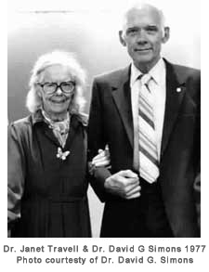
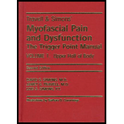
Миофасциальный болевой синдром
Миофасциальный болевой синдром – хроническая мышечная боль, связанная с локализованными зонами изменения болевой чувствительности, называемыми триггерными пунктами.
J.G.Travel & D.G.Simons, 1983
От 30 до 85% населения беспокоят проявления МФБС различной локализации и интенсивности
Arendt-Nielsen L. et al., 1997
МФБС может быть первичным (в результате нефизиологической перегрузки мышечного аппарата) и вторичным (развиваться на фоне вертеброгенной патологии)
Попелянский Я.Ю. Штульман Д.Р. , 2001
From Slipman CW, Plastaras C, Patel R, et al: Provocative cervical discography symptom mapping. Spine J 2005;5:381-388.)

Slide 16
Миофасциальный болевой синдром:
критерии диагностики (D. Simons, 1989)
I. «Большие» критерии (необходимо наличие всех 5):
1) жалобы на локальную или региональную боль;
2) ограничение объема движений;
3) пальпируемый в пораженной мышце тугой тяж;
4) участок повышенной чувствительности в пределах тугого тяжа (триггерная точка);
5) характерная для данной пораженной мышцы зона отраженной боли.
II. «Малые» критерии (необходимо наличие 1 из 3):
1) воспроизводимость боли при стимуляции триггерных точек;
2) вздрагивание при пальпации триггерной точки пораженной мышцы;
3) уменьшение боли при растяжении пораженной мышцы
Травелл Дж.Г., Симонс Д.Г. Миофасциальные боли. Т. 1–2. . М., 1989.
Notes:
16

Slide 17
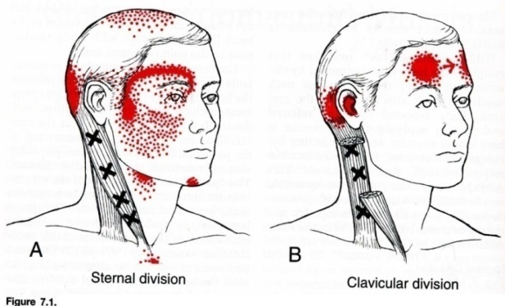
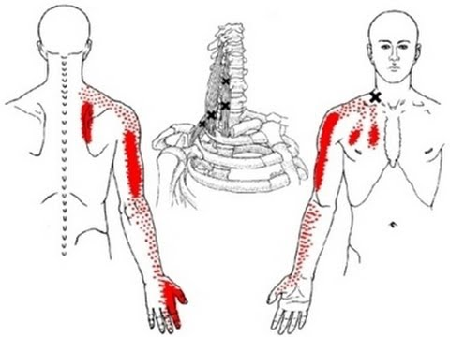
Боли в шее, связанные с миофасциальным болевым синдромом
Причиной цервикалгии могут быть МФБС мышц шеи и плечевого пояса:
грудино-ключично-сосцевидной, трапециевидной, лестничных
мышцы поднимающей лопатку,
многораздельной мышцы,
мышцы, выпрямляющей позвоночник и др.
Для МФБС этих мышц характерно появление отраженных болей в голове, плече, а также в руке (цервикобрахиалгии), имитирующих корешковые боли («псевдорадикулярный синдром»).
МФБС лестничной или малой грудной мышцы может приводить к развитию миогенного синдрома грудного выхода.
Паттерн отраженной боли от триггерных точек кивательной мышцы
Паттерн отраженной боли от триггерных точек лестничных мышц
О.С.Левин. Диагностика и лечение боли в шее и верхних конечностях. «РМЖ»2006, №9
Notes:
17

Slide 18
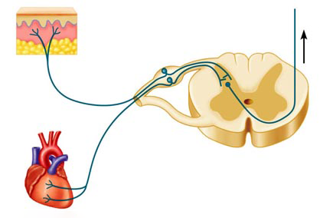
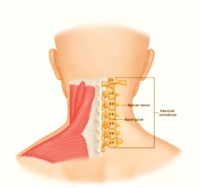
Отраженная боль
Отраженная боль – болевые ощущения в периферических областях при патологических процессах в глубоко расположенных тканях или внутренних органах. Механизм развития отраженных болей окончательно не выяснен.
Отраженная боль бывает 2 типов:
1. Отраженная соматическая боль, которая проецируется от позвоночника в области, находящиеся в пределах близлежащих дерматомов.
2. Отраженная висцеральная боль, проецирующаяся от внутренних органов (зоны Захарьина–Геда).
Диски, суставы,
мышцы
Кожа
К таламусу
Кожа
Внутренние органы
Merskey H, Bogduk N. Classification of Chronic Pain. Seattle, WA. IASP Press 1994; 94–5. Николаева Н.С., Данилов А.Б. Клинико-неврологическая характеристика пациентов с отраженной соматической болью в спине на пояснично-крестцовом уровне // Неврология, нейропсихиатрия, психосоматика. 2013. № 4. С. 39–42

Slide 19
Соматическая отраженная боль
Соматическая отраженная боль:
1) не связана с компрессией нервных корешков и не сопровождается
неврологическими признаками радикулопатии
2) обусловлена патологической импульсацией от структур позвоночника.
3) описывается как «тупая, ноющая, грызущая»,иногда «давящая, распирающая».
4) распространяется в широких пределах, сложно локализуется.
5) может сопровождаться локальными гипералгезией, гиперестезией,
напряжением мышц, местными вегетативными реакциями
По патофизиологическим механизмам отраженная боль является смешанной, с участием ноцицептивного и дисфункционального компонентов (центральная сенситизация).
1. Bogduk N. Lumbar dorsal ramus syndrome. Med J Aust 1980; 2: 537–41. 2. Kellgren JH. On the distribution of pain arising from deep somatic structures with charts of segmental pain areas. Clin Sci 1939; 4: 35–46.
3.Н.С.Николаева, А.А.Фролов, А.Б.Данилов. Эффективность терапии хронической отраженной соматической боли в спине препаратом Катэна (набапентин) // Психиатрия и психофармакотерапия.Т.15 №4

Slide 20
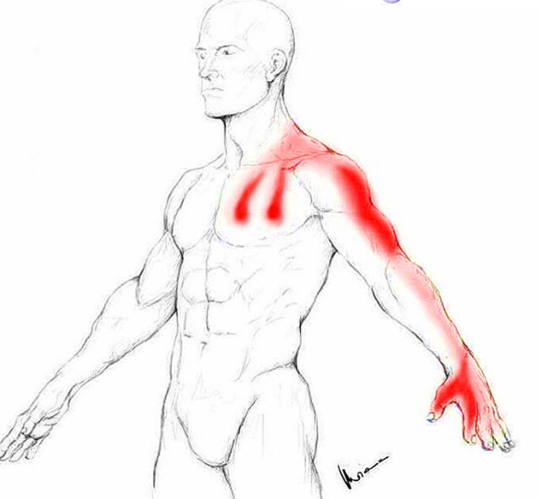
Цервикобрахиалгия
Рефлекторный синдром, возникающий при патологии шейного отдела позвоночника, проявляющийся отраженными болями в руке, не связанными с компрессией корешков.
Источником патологических импульсов являются структуры (фасеточные суставы, диски) средне- и нижнешейного отдела позвоночника.
ЦБ возникает как результат центрального взаимодействия сенсорных потоков с периферии (феномен Захарьина–Геда).
ЦБ нередко сочетается с рефлекторными мышечно-тоническими синдромами, нейродистрофическими, реперкусионными вегетативными расстройствами с разнообразными вторичными проявлениями (энтезопатии, периартропатии, МФБС, туннельные синдромы и др.).
О.С.Левин. Диагностика и лечение боли в шее и верхних конечностях. «РМЖ»2006, №9
Матхаликов Р.А. Боль в шее. «РМЖ» 2007, №10,с. 837

Slide 21
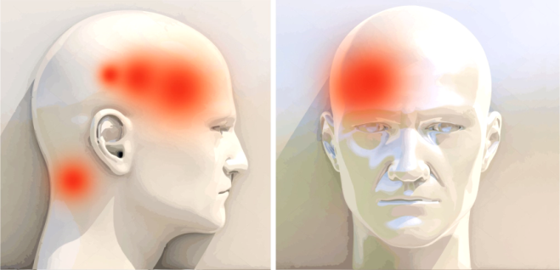
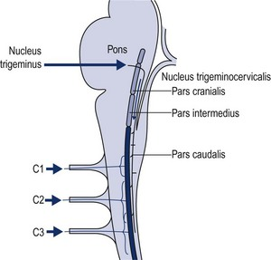
Цервикокраниалгия
Частая вторичная головная боль.
Механизм: рефлекторный, в основе – тригемино-цервикальный комплекс: переключение болевой импульсации от структур ШОП через задние рога С1, С2, С3 на спинномозговое ядро n.trigeminus
Боль односторонняя (сторона не меняется) в шейно-затылочной области, отражается в лоб, орбиту, висок, ухо
Боль чаще тупая, ломящая, низкой или средней интенсивности
Провоцируется движениями, неудобной позой
Нередко сочетается с цервикобрахиалгией
Может сопровождаться фоно-/ фотофобией, тошнотой, рвотой, инъекцией конъюктив, слезотечением, ринореей
Тенденция к хронизации.
Матхаликов Р.А. Боль в шее. «РМЖ» 2007, №10,с. 837

Slide 22
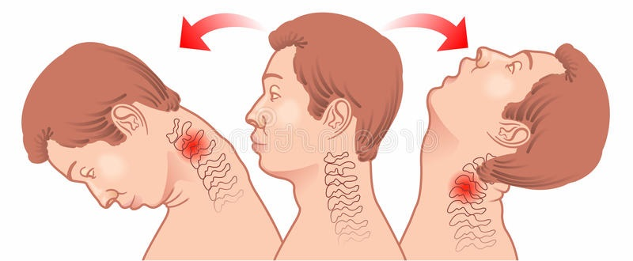
«Хлыстовая» травма шеи?!
Проведенные в 1970-х годах видеорадиографические исследования показали что «хлыстовая травма» наиболее часто ассоциируется с повреждением МПД (в 90% случаев), передних спинальных связок (80%), и фасеточных суставов (40% случаев)¹.
Более современные и методологически обоснованные исследования не обнаружили отчетливой взаимосвязи между развитием болей в шее и изменениями на МРТ шейного отдела, выявляемыми после аварии^{2,3}.
Возможно, хронические БШ после травмы в значительной степени обусловлены комплексом психогенных и социальных факторов, а также «тревожным ожиданием» появления симптомов и их прогрессирования⁴.
Bogduk N, Yoganandan Y. Biomechanics of the cervical spine Part 3: minor injuries. Clin Biomech (Bristol, Avon). 2001;16(4): 267-275. 2. Matsumoto M, Okada E, Ichihara D, et al. Prospective tenyear follow-up study comparing patients with whiplashassociated disorders and asymptomatic subjects using magnetic resonance imaging. Spine (Phila Pa 1976). 2010; 35(18):1684-1690.3. Pettersson K, Hildingsson C, Toolanen G, Fagerlund M,Björnebrink J. MRI and neurology in acute whiplash trauma:no correlation in prospective examination of 39 cases. Acta Orthop Scand. 1994;65(5):525-528 4. Котельников ГП, Эйдлин ЕГ, Хабиров ФА и др. Хлыстовая травма шеи. Казанский медицинский журнал .2011;92(2):240-3

Slide 23
Прогноз у пациентов с болями в шее
У большинства пациентов в течение 2 месяцев наблюдается регресс болевого синдрома, но у 50% пациентов боль частично сохраняется либо рецидивирует в течение первого года.
Факторы, ассоциирующиеся с худшим прогнозом:
женский пол, пожилой возраст, нарушения в психической сфере, значительная интенсивность боли, радикулярная симптоматика, сопутствующие головные боли, боль в пояснице и/или суставах, низкая удовлетворенность работой, физический труд, неадекватные копинг-стратегии, катастрофизация, низкая самооценка состояния здоровья, сидячий образ жизни, курение, травма шеи в анамнезе
Можно предполагать, что в хронизации БШ играют роль как объективные, так и субъективные факторы.
Примечательно, что в многочисленных исследованиях не выявлено достоверных корреляций между изменениями на МРТ и риском хронизации БШ.
Cohen SP. Epidemiology, diagnosis, and treatment of neck pain. Mayo Clin Proc. 2015 Feb;90(2):284-99.

Slide 24
Нейропатические боли в шее

Slide 25
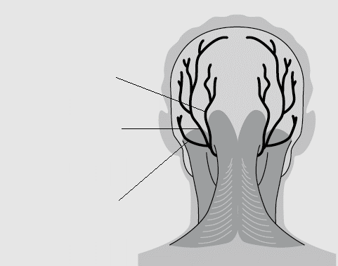
Окципитальная невралгия
The first annual Occipital Neuralgia Awareness Day is October 25, 2017
Пароксизмальная колющая боль в зоне иннервации большого или малого затылочных нервов или третьего затылочного нервов
1). Идиопатическая (первичная)
2). Симптоматическая (вторичная) вследствие раздражения и/или компрессии нервов
Травма шеи
Компрессия нервов спазмированными мышцами шеи.
Остеоартрит верхних шейных позвонков.
ДДЗ позвоночника (в т.ч. грыжи МПД);
Аномалии краниовертебрального перехода;
Опухоли задней поверхности шеи, затылочной области, корешков С2 и С3.
Сдавление артерией
Третий ЗН
Большой ЗН
Малый ЗН

Slide 26
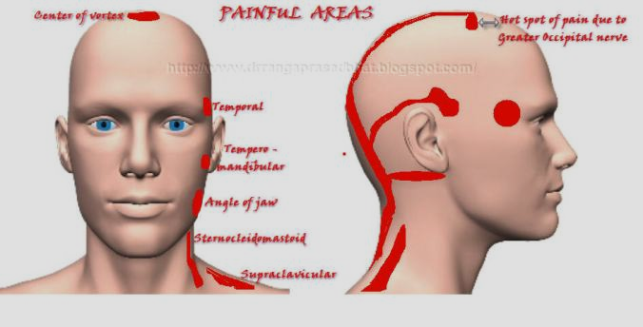
Окципитальная невралгия
Пароксизмальная односторонняя интенсивная боль: простреливающая, жгучая, колющая, провоцируемая поворотами и наклонами головы
Боль локализируется в затылочной области, может распространяться до макушки, глазных яблок («боль за глазом»), лба и бровей, иррадиировать в ухо, шею, плечо и руку. Может сопровождаться свето-, звукобоязнью, ограничением объема движений в шее.

Slide 27
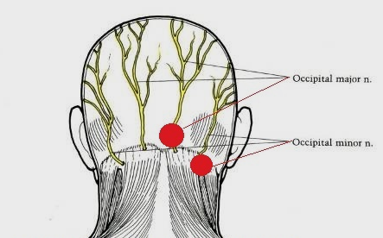
Окципитальная невралгия
ДИАГНОСТИКА:
1. Жалобы, анамнез.
2. Воспроизводимость боли
при компрессии «триггерных» тт.
3. Диагностическая блокада.
4. Рентген, МРТ, КТ.
т. большого ЗН
т. малого ЗН
«Триггерные» точки:
для большого ЗН – между средней и внутренней третью линии, соединяющей сосцевидный отросток и затылочный бугор;
для малого ЗН – в области прикрепления грудино-ключично-сосцевидной мышцы к сосцевидному отростку, по ее заднему краю (точка Керера).

Slide 28
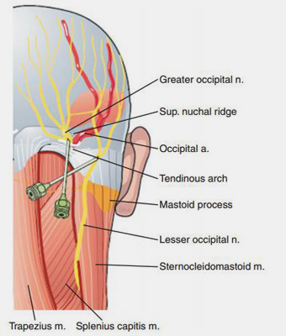
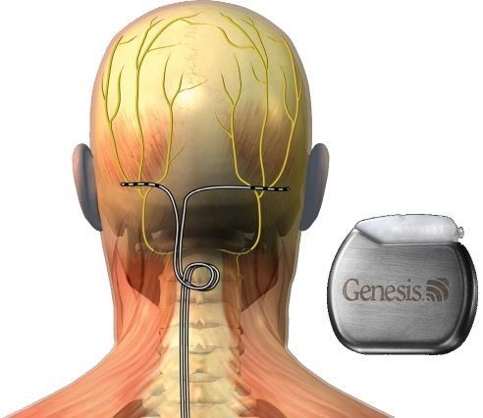
Окципитальная невралгия
ЛЕЧЕНИЕ
1. Самопомощь при приступе:
тепло, массаж, положение лежа.
2. Консервативная терапия:
a) НПВП, миорелаксанты
б) Антиконвульсанты (карбамазепин, габапентиноиды) и антидепрессанты (амитриптилин, дулоксетин)
в) Блокада затылочных нервов с ГК и местными анестетиками.
г) ФИЗО (ультразвук, лазеротерапия, электрофорез, магнитотерапия);
д) Массаж, ЛФК, ИРТ, ботулинотерапия, МТ, тракции.
3. Хирургическое лечение:
а) Микроваскулярная декомпрессия
б) Нейростимуляция

Slide 29
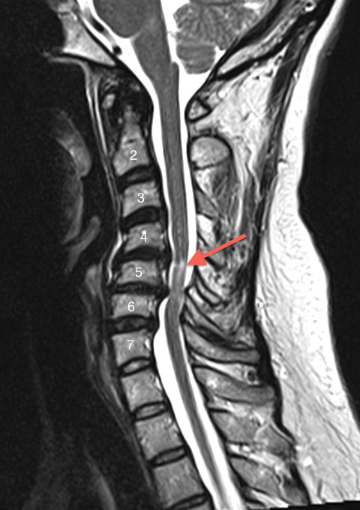
Цервикальная Миелопатия
Чаще наблюдается у мужчин старше 50 лет.
Механизм: механическое сдавление СМ и/или питающих СМ сосудов на фоне врожденного или приобретенного (спондилез, грыжи МПД, гипертрофия связок) стеноза позвоночного канала (соотношение переднезаднего диаметра канала и тела позвонка менее 0,8).
Течение: чаще прогредиентное, нарастание симптоматики в течение 1—2 лет.
Клиника ЦМ: боли в шее + классическая «триада» признаков:
1) смешанный парез рук
2) центральный парез ног
3) нарушения глубокой чувствительности в ногах
М.б. тазовые расстройства, с-м Лермиттта. Лечение, как правило, оперативное.
Пролапсы МПД C4-C5, C5-C6 с явлениями компрессии и изменением сигнала от вещества спинного мозга.
Illinois Spine & Scoliosis Center
Fehlings MG, Wilson JR, Yoon ST, Rhee JM, Shamji Lawrence BD. Symptomatic progression of cervical myelopathy and the role of nonsurgical management: a consensus statement. Spine (Phila Pa 1976). 2013;38(22, suppl 1):S19-S20

Slide 30
Шейная радикулопатия
Заболеваемость ШР составляет 83,2 на 100000 человек, распространенность в популяции –3,5 на 1000 человек¹.
Чаще – у лиц среднего возраста (пик заболеваемости – 50-55 лет)¹
Чаще развивается у мужчин, чем у женщин (107 против 63 на 100 тыс. в год)²
Наиболее часто страдают корешки С7 – до 70% случаев, С6 – до 20%, С5 и С8 – до 10%)³
У пациентов с ШР в 99% случаев есть боль в руке, в 85% случаев – сенсорный дефицит, в 79% – боль в области шеи, в 71% – снижение (выпадение) рефлексов, в 68% – парезы, в 52% боль в области лопатки⁴
Salemi G., Salvettieri G., Meneghini F. et al. Prevalence of cervical spondylotic radiculopathy: a door-to door syrvey in a Sicilian municipality // Acta Neurol Scand. 1996.Vol.93 #2-3 P.184-188.
2. Radhakrishnan K., Litchy W.J., O’Fallon W.M. et al. Epidemiology of cervical radiculopathy // Brain.1995.Vol.117 P.325-335
3. Adams R.D., Victor M., Ropper A.H. Pain in the back, neck and extremities // Principles of Neurology. Sixth Ed.1997 Ch.11.P.194-225
4. Henderson C.M., Hennessy R.G., Shuey H.M. Jr., Shackelford E.G. Posterior-lateral foramenectomy as an exclusive operative technique
for cervical radiculopathy: a review of 846 consecutively operated cases // Neurosurgery. 1983. Vol. 13. № 5. P. 504–512.

Slide 31
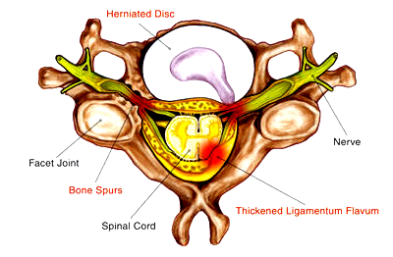
Радикулопатии: дискогенная и фораминальная
Два варианта компрессии корешка
Радикулопатия при «латеральной» компрессии
1. Постепенное развитие
2. Боли сохраняются в покое, усиливаются в вертикальном положении!
3. Не усиливаются при кашле, чихании
4. Симптомы натяжения не выражены
5. Максимально ограничены разгибание и ротация
6. Менее выраженный неврологический дефицит
«Классическая» (дискогенная) радикулопатия
1. Острое развитие
2. Усиление боли в вертикальном положении, уменьшение в горизонт-м
3. Усиление при кашле, чихании
4. Выраженные симптомы натяжения
5. Максимально ограничено сгибание (наклоны вперед)
6. Отчетливый неврологический дефицит
Подчуфарова Е.В., Яхно Н.Н. Боль в спине, ГЭОТАР-Медиа, 2014 г.368 с.
Notes:
Классическая картина дискогенной радикулопатии:
-острое развитие
-стреляющие, прокалывающие, реже жгучие боли и парестезии + гипестезия в зоне иннервации корешка.
-слабость в индикаторных мышцах
-выпадение рефлексов
-усиление боли в вертикальном положении, уменьшение в горизонтальном
-усиление при повышении внутрибрюшного давления при кашле, чихании
2. Неклассический вариант радикулопатии!
Компрессия корешка в корешковом (латеральном) канале—между заднебоковой поверхностью тела позвонка и верхним суставным отростком!
М.б. компрессия корешка в межпозвонковом отверстии (при латеральной грыже МПД или гипертрофии фасеточных суставов)!
Симптоматика развивается постепенно!
При латеральной компрессии: боли сохраняются в покое и усиливаются при ходьбе и в вертикальном положении!
Не усиливаются при кашле, чихании
Симптомы натяжения выражены слабо
Максимально ограничено не сгибание а разгибание и ротация
ОСТРАЯ компрессия дает более выраженный неврологический дефицит, чем постепенно формирующаяся!

Slide 32
«Специфика» шейных радикулопатий
1. Радикулопатия на шейном уровне встречается реже, чем на поясничном: (продвижению грыжевой массы в сторону межпозвонкового отверстия препятствуют мощные связки унковертебральных сочленений).
2. ШР чаще связаны не с грыжей МПД, а со сдавлением корешка в межпозвонковом отверстии.
(дегенеративные изменения унковертебральных сочленений, гипертрофия фасеточных суставов, связок, формирование остеофитов могут приводить к сужению межпозвонковых отверстий).
3. Нередко ШР развивается вне связи с провоцирующими факторами (физическая нагрузка с подъемом рук, вибрация, кашель) !
Матхаликов Р.А. Боль в шее. «РМЖ» 2007, №10,с. 837
Левин О.С., Макотрова Т.А. Вертеброгенная шейная радикулопатия «РМЖ» 2012б №12 с.621

Slide 33
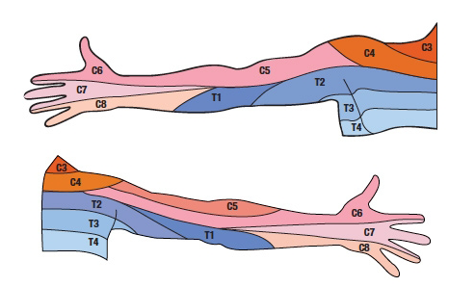
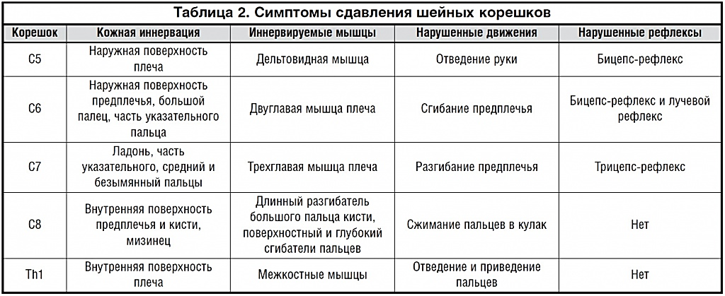
Шейные радикулопатии
Вид спереди
Наиболее часто поражаются корешки С6 (20%) и С7 (70%), реже С8 и С5 (10%).
Поражение верхнешейных корешков характерно для РА, патологии атланто-аксиального сочленения.
Корешки С8, Th1 поражаются редко, требуют исключения рака Пенкоста.
Вид сзади
Симптомы сдавления шейных корешков
Шестель Е.А., Данилов А.Б. Боли в шее у лиц пожилого возраста / РМЖ. Болевой синдром. 2015. С. 19–21.
Notes:
Диско-радикулярный конфликт-не более 10-15% всех болей в спине!
Редкими причинами Р. могут быть:
Опоясывающий герпес
Эндокринные и метаболические расстройства (сахарный диабет, болезнь Педжета, акромегалия)
Экстра- и интраспинальные опухоли (невриномы корешков, первичные и метастатические опухоли позвонков, карциноматоз мозговых оболочек)
Воспалительные заболевания (васкулиты, саркоидоз).
Первичные опухоли корешка
Врожденные аномалии (АВ-мальформации, арахноидальные и синовиальные кисты).
Инфекция (остеомиелит, эпидуральный абсцесс, ТВС, опоясывающий герпес, б-нь Лайма, ВИЧ)
Все эти причины в совокупности дают не более 1% всех случаев радикулопатии!
33

Slide 34
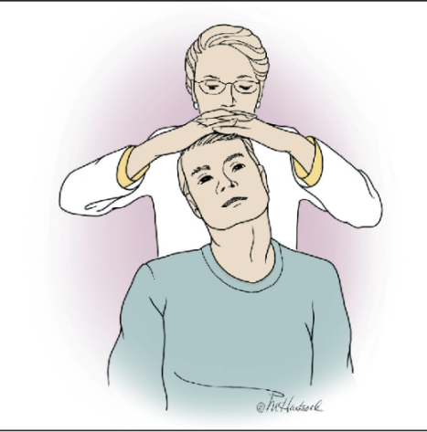
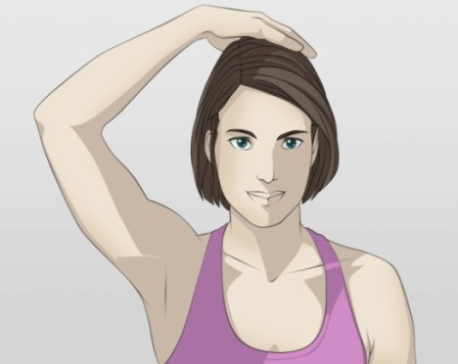
Тесты для выявления шейной радикулопатии
Тест на фораминальную компрессию (прием Спурлинга, Spurling test).
Шея пациента в положении разгибания. Врач производит пассивные сгибание и ротацию шеи в «больную» сторону и создает осевое давление на голову. Воспроизведение (или усиление) боли с иррадиацией в руку – признак фораминальной компрессии корешка; иррадиация в область лопатки характерна для фасеточного синдрома
Тест отведения плеча.
Сидящего пациента просят отвести руку на «больной» стороне и положить на голову. Тест считается положительным, если боль уменьшается (происходит смещение сдавленного грыжей корешка вверх, что уменьшает степень компрессии).
Тесты характеризуются сравнительно низкой чувствительностью, но высокой специфичностью
Cohen SP. Epidemiology, diagnosis, and treatment of neck pain. Mayo Clin Proc. 2015 Feb;90(2):284-99.
Notes:
Особенности шейного отдела позвоночника: 1. Наличие костного канала для позвоночных артерий. 2. Особое строение 1 и 2 позвонков. 3. возможность формирования унковертебральных неоартрозов 4. Преобладание в верхнешейном отделе вращательных, а в нижнешейном-сгибательно-разгибательных движений.
При развитии дегенеративного процесса в МПД в соответствующих ПДС развиваются унковертебральный артроз и спондилоартроз. Костные разрастания суживают межпозвонковые отверстия, ПОЭТОМУ НА ШЕЙНОМ УРОВНЕ КОРЕШКИ ЧАЩЕ СДАВЛИВАЮТСЯ НЕ ГРЫЖЕЙ МПД В ЭПИДУРАЛЬНОМ ПРОСТРАНСТВЕ (КАК НА ПОЯСНИЧНОМ УРОВНЕ), А В САМОМ МЕЖПОЗВОНКОВОМ ОТВЕРСТИИ. При движениях в шейном отделе костные разрастания травмируют корешок и его оболочки, вызывают его отек и сдавление (переводят относительную узость межпозвонкового отверстия в абсолютную). С развитием отека корешка в нем развивается реактивное асептическое воспаление, приводящее к острой и хронической невропатической боли.
Наиболее часто ШКР наблюдается в возрасте 40-50 лет, на фоне физического труда, вибрации, длительного нахождения за рулем, хронического кашля. НО! В большинстве случаев-без четких провоцирующих факторов с возникновением в утренние часы боли в шее с иррадиацией в руку. Характерно ощущение скованности в мышцах шеи. Иррадиация боли зависит от корешка. 45-60%-С7, 20-25%-С6, по 10%-С5 и С8.
Могут быть полезны пробы на корешковую компрессию: наклон головы в больную сторону и аксиальное давление на нее. Появляется или усиливается боль и парестезии в руке.

Slide 35
Дифференциальная диагностика
Признак | Цервикобрахиалгия | Радикулопатия
Описание боли | Тупая, ноющая, давящая, сжимающая | Острая, стреляющая, колющая, «удар током»
Распространение боли | Недерматомное | По дерматомам (чаще - С6, С7)
Факторы, усиливающие боль | Движения в шее, в руке | Повышение давление в эпидуральном пространстве (при кашле, чихании, натуживании). Проба Спурлинга
Факторы, уменьшающие боль | Двигательный покой | При заведении руки за голову, при тракции.
Парестезии | Нехарактерны | Характерны
Симптомы выпадения (гипестезия, парезы, гипорефлексия) | Нехарактерны | Как правило, присутствуют в различных сочетаниях
painDETECT и S-LANSS | Данных за невропатическую боль нет | Данные за невропатическую боль
+ Признаки радикулярной компрессии на МРТ, КТ
О.С.Левин. Диагностика и лечение боли в шее и верхних конечностях. «РМЖ»2006, №9
Cohen SP. Epidemiology, diagnosis, and treatment of neck pain. Mayo Clin Proc. 2015 Feb;90(2):284-99.
Notes:
Скелетно-мышечные боли (люмбоишиалгия, цервикобрахиалгия)—источник-мышцы, суставы и связки! Принципиально отличаются от радикулопатии! Боль отражается в области, лежащие в пределах дерматомов,миотомов, связанных с иннервацией поврежденных структур!

Slide 36
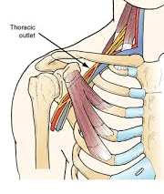
Синдром грудного выхода (Thoracic outlet syndrome)
СГВ – cимптомокомплекс, возникающий в результате механической компрессии нервных стволов плечевого сплетения, окклюзии или аневризмы подключичной артерии, «тромбоза напряжения» одноименной вены в области верхней апертуры грудной клетки
Лестничные мышцы
Типы СГВ:
артериальный
венозный
неврогенный (в 95% случаев)
Клиническая классификация:
1) Компрессия скаленусного отверстия (с-м Наффцигера)
2) Реберно-ключичный синдром (с-м Фолконера-Уэддла)
3) Компрессия коракопекторальной области (с-м Райта-Мендловича)
1
2
3
Малая грудная
мышца
Малая грудная мышца
Бондарев В.И., Кяндарян А.К., Аблицов Н.П., Базяк А.П. Новые подходы к диагностике и лечению синдрома грудного выхода. Клин хир 1992; 11: 43—44.

Slide 37
Синдром грудного выхода
Жалобы:
боль, парестезии в плече, по локтевой поверхности предплечья и кисти; боль усиливается в горизонтальном положении, особенно во сне.
могут присутствовать: цианоз и пастозность руки, преходящая слабость мышц кисти
При с-ме Наффцигера – боль и скованность в шее, вынужденное положение головы (легкий наклон в «больную» сторону).
При с-ме Райта-Мендловича боль и парестезии могут локализоваться по передней поверхности грудной клетки. (на уровне 3-5 ребер).
Факторы риска развития СГВ:
аномалии скелета (добавочные шейные ребра и др.)
травмы области верхней апертуры грудной клетки
избыточные нагрузки на руки и плечевой пояс (профессиональные, спортивные)
Freischlag J, Orion K. Understanding thoracic outlet syndrome.Scientifica (Cairo). 2014;2014:248163
Cohen SP. Epidemiology, diagnosis, and treatment of neck pain. Mayo Clin Proc. 2015 Feb;90(2):284-99.

Slide 38
Диагностика синдрома грудного выхода
Клиническая:
1. Болезненность при пальпации лестничного треугольника и малой грудной мышцы.
2. Проведение специальных тестов.
Проба Адсона (Adson’s test) выявления с-ма Наффцигера
Проба Аллена – для выявления с-ма Райта-Мендловича
Проба Хальстеда – для выявления с-ма Фолконера-Уэддла
EAST-тест – для выявления всех вариантов СГВ
Инструментальная:
Рентгенография шейного отдела позвоночника и грудной клетки, МРТ области шеи, УЗДГ сосудов верхних конечностей, ЭНМГ периферических нервов верхних конечностей
Наиболее сложна диагностика неврогенной формы СГВ: клинических и инструментальных исследований, позволяющих однозначно подтвердить диагноз, на сегодняшний день не существует.
Недостатки тестов:
Предназначены для выявления, главным образом, «сосудистого» СГВ
Субъективность и невысокая
Freischlag J, Orion K. Understanding thoracic outlet syndrome.Scientifica (Cairo). 2014;2014:248163
Cohen SP. Epidemiology, diagnosis, and treatment of neck pain. Mayo Clin Proc. 2015 Feb;90(2):284-99.

Slide 39
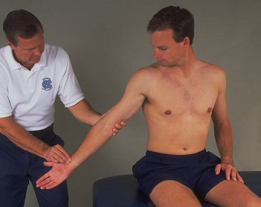
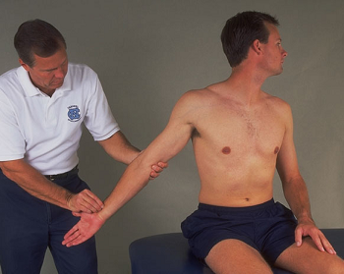
Клинические тесты при СГВ
Проба Адсона
Пациент сидит, руки лежат на бедрах
Врач отводит руку пациента и пальпирует пульс на лучевой артерии
Пациент производит глубокий вдох и поворачивает голову в «больную» сторону
При положительной пробе пульс исчезает
Механизм: компрессия a.subclavia спазмированными лестничными мышцами.
Модифицированная проба Адсона
Проводится аналогично «классической» пробе за исключением того, что пациент поворачивает голову в «здоровую» сторону.
Механизм: сдавление a.subclavia растянутыми лестничными мышцами.
(Original descripsion by Dr. Adson in 1947)
(Modified by Woods in 1965)
** Woods (1965) reported better sensitivity (22% vs 63%) with the modified maneuver

Slide 40
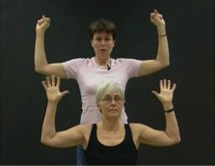
Клинические тесты при СГВ
EAST-test (elevated arm stress test) Для выявления всех типов СГВ
пациент отводит руки на 90°, сгибает в локтях и производит наружную ротацию
медленно сжимает и разжимает кисти рук в течение 3 минут
При неврогенном типе – появление или усиление боли в шее и руке, парестезии в предплечье и пальцах
При венозном типе – отечность и цианоз
При артериальном типе – бледность кожи (при опускании руки возникает реактивная гиперемия).
Brantigan &Roos, 2004

Slide 41
Боль в шее: вопросы диагностики

Slide 42
Клинический осмотр у пациентов с БШ
При осмотре – выявление стигм дизэмбриогенеза (особенно у молодых пациентов) и травматических знаков.
Нейроортопедическое обследование: выявление нарушений конфигурации позвоночника, ограничения подвижности в пораженных сегментах; пальпация остистых отростков, ПВТ, мышц (выявление триггерных точек); проведение тестов (проба Спурлинга и др.)
Неврологическое обследование – выявление симптомов радикулопатии и миелопатии: парезы, атрофии, выпадение рефлексов. Обязательна оценка симптомов пирамидной недостаточности!
Рекомендуется оценивать и соотносить предъявляемые пациентом жалобы и объективную симптоматику, а при их несоответствии обязательной является оценка состояния эмоциональной и поведенческой сфер.
Cohen SP. Epidemiology, diagnosis, and treatment of neck pain. Mayo Clin Proc. 2015 Feb;90(2):284-99.
Исайкин А.И. Боль в шее: причины, диагностика. лечение. Неврология, нейропсихиатрия, психосоматика, 2011 с.94-98.

Slide 43
Информативность клинических тестов при БШ
Тест | Диагноз | Точность
С-м Спурлинга | Шейная радикулопатия | Чувствительность 40%-60% Специфичность 85%-95%
Отведение плеча | Шейная радикулопатия | Чувствительность 40%-50% Специфичность 80%-90%
Дистракция шеи | Шейная радикулопатия | Чувствительность 40%-50% Специфичность 90%
Проба Вальсальвы | Шейная радикулопатия | Чувствительность 22% Специфичность 94%
С-м Лермитта | Шейная миелопатия | Чувствительность <20% Специфичность >90%
С-м Хоффманна | Шейная миелопатия | Чувствительность 50%-80% Специфичность 78%
С-м Бабинского | Шейная миелопатия | Чувствительность 10%-75% Специфичность >90%
Гиперрефлексия | Шейная миелопатия | Чувствительность >65% Специфичность высокая
Болезненность ПВТ | Шейный фасеточный синдром | Невысокие чувствительность и специфичность
Cohen SP. Epidemiology, diagnosis, and treatment of neck pain. Mayo Clin Proc. 2015 Feb;90(2):284-99.

Slide 44
Дополнительные методы исследования у пациентов с БШ
В большинстве случаев острой и хронической БШ необходимости в проведении дополнительных методов исследования нет.
Проведение инструментальной диагностики показано: при подозрении на «специфическую» природу БШ, наличии компрессионных синдромов, травм шейного отдела в анамнезе, перед проведением мануальной терапии, нейрохирургического вмешательства, при неэффективности лечения.
Рентгенография шейного отдела позволяет исключить онкопатологию, спондилит, травму, спондилолистез, переломы на фоне остеопороза. Выявление Rö-признаков «остеохондроза» не имеет клинического значения, т.к. они обнаруживаются у подавляющего большинства лиц среднего и пожилого возраста. Функциональная рентгенография – для выявления нестабильности позвоночника (при травмах в анамнезе, явлениях гипермобильности, выявлении спондилолистезов при стандартной рентгенографии).
Cohen SP. Epidemiology, diagnosis, and treatment of neck pain. Mayo Clin Proc. 2015 Feb;90(2):284-99. Douglass А., Bope E. Evaluation and Treatment of Posterior Neck Pain in Family Practice. J Am Board Fam Med 2004;17(Suppl.1):S13—S22. Левин О.С. Диагностика и лечение боли в шее и верхних конечностях. РМЖ 2006;9:713—8 Исайкин А.И. Боль в шее: причины, диагностика. лечение. Неврология, нейропсихиатрия, психосоматика, 2011 с.94-98.

Slide 45
Дополнительные методы исследования у пациентов с БШ
Нейровизуализационные методы (МРТ, КТ) – высокоинформативны при появлении признаков компрессии корешков и/или спинного мозга. При МРТ лучше визуализируются грыжи МПД и спинной мозг, при КТ – костные структуры.
Но! МРТ характеризуется очень высокой частотой выявленных изменений (протрузии, пролапсы дисков) у асимптомных пациентов: от 60% случаев у 40-летних до более, чем 80% – у пациентов старше 60 лет.
Методы функциональной диагностики (ЭНМГ, метод исследования вызванных потенциалов), уступая по информативности МРТ, могут иметь вспомогательное значение при наличии компрессионных синдромов
Cohen SP. Epidemiology, diagnosis, and treatment of neck pain. Mayo Clin Proc. 2015 Feb;90(2):284-99. Douglass А., Bope E. Evaluation and Treatment of Posterior Neck Pain in Family Practice. J Am Board Fam Med 2004;17(Suppl.1):S13—S22. Левин О.С. Диагностика и лечение боли в шее и верхних конечностях. РМЖ 2006;9:713—8 Исайкин А.И. Боль в шее: причины, диагностика. лечение. Неврология, нейропсихиатрия, психосоматика, 2011 с.94-98.

Slide 46
Показания к МРТ и КТ при радикулопатии
Экстренные:
при признаках миелопатии, компрессии конского хвоста, нарастании выраженности пареза, при подозрении на опухоль, метастазы, спондилит, перелом позвонка.
Плановые:
при сохранении болевого синдрома, не ранее, чем через 4-6 недель! Эти временные рамки совпадают с рекомендуемыми сроками консервативной терапии радикулопатии и определения дальнейшей тактики (консервативное или оперативное ведение)!
Е.В.Подчуфарова, Н.Н.Яхно, 2010
Notes:
This slide presents some key data to further explain the onset and resolution of the 2 most common adverse events associated with LYRICA (pregabalin), dizziness and somnolence. The data in the table are for all LYRICA doses from 10 pooled controlled studies in neuropathic pain. The day of onset and of resolution was recorded by the investigator on the Case Report Form. Resolution data are only available for those patients who completed the studies, as if patients dropped out of the study (and ceased treatment) there was no way of ascertaining if these adverse events resolved while on treatment.
The key talking points for this slide are as follows:
Although dizziness and somnolence were the most frequently reported adverse events associated with LYRICA treatment, these events infrequently led to discontinuation from treatment. This indicates that patients tolerate these adverse events. Dizziness included terms such as “light headedness”, “giddiness”, and “wooziness”. Somnolence included terms such as “drowsy”, “sleepiness”, “fuzziness” and “difficulty waking up”.
Both occurred very soon after the initiation of treatment.
Among those who experienced dizziness, it resolved in 50% of patients in 6-17 days. Among those who developed somnolence, it resolved in 50% of patients in 26-31 days.
Both dizziness and somnolence tended to resolve in patients who stayed on treatment, indicating these adverse events do not persist and that patients developed tolerance to them.
The data indicate that these adverse events are tolerated by patients and tend to resolve on treatment.
Reference
Data on file, Pfizer Inc, New York, NY, USA
Additional key words: diabetes, diabetic, postherpetic, tolerability

Slide 47
Неспецифические
боли в шее: тактика ведения пациентов

Slide 48
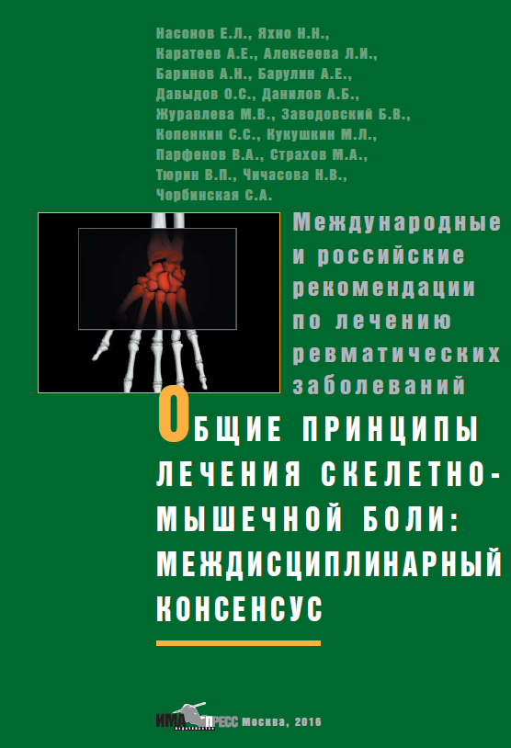
Неспецифическая боль в шее, как частный случай скелетно-мышечной боли
Cкелетно-мышечная боль – боль, связанная с физической нагрузкой и вызванными этой нагрузкой, повреждением и асептическим воспалением различных мягкотканных элементов опорно-двигательного аппарата. СМБ характеризуется четкой локализацией и связью с движением определенной анатомической структуры.
Основные заболевания: Неспецифическая боль в спине, остеоартроз и ревматологическая патология околосуставных мягких тканей (РПОМТ).
Общие принципы лечения скелетно-мышечной боли: междисциплинарный консенсус. Научно-практическая ревматология. 2016;54(3):247-265

Slide 49
«СТРАТЕГИЯ» лечения СМБ
Основной Целью лечения СМБ является ее полное купирование в максимально короткий срок!
Принцип 1.
Успех лечения СМБ (купирования острой боли и предотвращение формирования хронической) напрямую зависит от времени начала терапии, поэтому следует начинать ее как можно раньше!
У каждого 4–5-го пациента (23%) боль приобретает хронический характер (Hestbaek L, et al.,2003).
Общие принципы лечения скелетно-мышечной боли: междисциплинарный консенсус. Научно-практическая ревматология. 2016;54(3):247-265

Slide 50
СМБ: патогенетические механизмы
В патогенезе СМБ присутствуют :
А) Элементы воспалительного процесса
Б) Вовлечение связочного аппарата, энтезопатии.
В) Стойкое напряжение мышц
Г) Нарушения биомеханики
Д) Признаки периферической и центральной сенситизации
Е) Недостаточность антиноцицептивных механизмов
Общие принципы лечения скелетно-мышечной боли: междисциплинарный консенсус. Научно-практическая ревматология. 2016;54(3):247-265
При острых болях в спине нейропатический компонент наблюдается
у 7% пациентов, при хронических болях в спине — в 37% случаев.
Freynhagen R, Baron R, Gockel U et al. PainDE-TECT a new screening questionnaire to identify neuropathic components in patients with back pain. Curr Med Res Opin 2006; 22: 1911–20

Slide 51
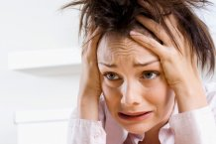
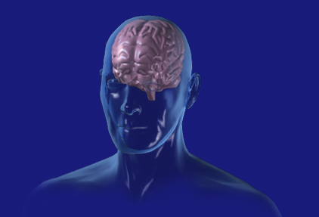
Механизмы хронизации НБС
Когнитивные «ошибки»
(катастрофизация),
тревога, депрессия.
Нисходящая дизингибиция
(дефицит антиноцицептивных влияний)
Интенсивные ноцицептивные боли могут приводить к развитию периферической и центральной сенситизации!
Признаки «нейропатизации» боли: появление «жгучих» болей, парестезий, аллодинии, недерматомных расстройств чувствительности, отсутствие эффекта от НПВП.
БОЛЬ
Левин. О.С. Палитра радикулопатии: от сенсорного дефицита до выраженного болевого синдрома.
Эффективная фармакотерапия, Неврология и психиатрия. №2, 2012
Notes:
51

Slide 52
«СТРАТЕГИЯ» лечения СМБ
Принцип 2.
В случае острой СМБ инструментальные и лабораторные методы имеют вспомогательное значение; основным показанием для их использования является наличие симптомов, указывающих на наличие угрожающих жизни заболеваний и патологических состояний («красные флажки»)!
Общие принципы лечения скелетно-мышечной боли: междисциплинарный консенсус. Научно-практическая ревматология. 2016;54(3):247-265

Slide 53
Потенциальные риски диагностических процедур
«У женщин, которые до 30-летнего возраста получали лучевые диагностические исследования, вероятность заболеть раком молочной железы выше, чем у таких же носителей мутации генов BRCA1 и BRCA2 (управляют подавлением рака молочной железы и рака яичника), не подвергавшихся воздействию ионизирующего излучения».
Exposure to diagnostic radiation and risk of breast cancer among cariiers of BRCA1/2 mutations;retrospective cohort study (GENE-RAD-RISK)-BMJ 2012; 345:e5660

Slide 54
«СТРАТЕГИЯ» лечения СМБ
Принцип 3.
В патогенезе СМБ всегда присутствуют:
А) Элементы воспалительного процесса
Б) Вовлечение связочного аппарата, энтезопатии.
В) Стойкое напряжение мышц
Г) Нарушения биомеханики
Д) Признаки периферической и центральной сенситизации
Е) Недостаточность антиноцицептивных механизмов
Это определяет единый спектр лекарств, применяемых для лечения СМБ вне зависимости от ее этиологии: НПВП, парацетамол, опиоиды, миорелаксанты, локально вводимые ГК, средства подавляющие центральную сенситизацию (АД, АК).
Общие принципы лечения скелетно-мышечной боли: междисциплинарный консенсус. Научно-практическая ревматология. 2016;54(3):247-265

Slide 55
Острая СМБ. Комплексное лечение
Комплексное лечение
Медикаментозное
Немедикаментозное
НПВП
Миорелаксанты
Парацетамол
ГК локально
Гимнастика
Массаж
Лазеротерапия
Магнитотерапия
Мануальная терапия
Рефлексотерапия
Ортезирование
Общие принципы лечения скелетно-мышечной боли: междисциплинарный консенсус. Научно-практическая ревматология. 2016;54(3):247-265
55

Slide 56
НПВП в лечении СМБ
НПВП – средство «первой линии» для лечения СМБ умеренной и высокой интенсивности.
Максимальный эффект НПВП – при их использовании в средних и высоких дозах.
Наиболее целесообразен – пероральный прием НПВП
Использование инъекционных форм НПВП – для кратковременного (не более 3 дней) лечения очень интенсивной острой СМБ.
Выбор НПВП должен основываться на критериях безопасности и определяться наличием тех или иных факторов риска
Общие принципы лечения скелетно-мышечной боли: междисциплинарный консенсус. Научно-практическая ревматология. 2016;54(3):247-265

Slide 57
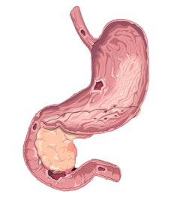
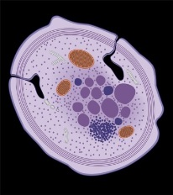
Побочные эффекты НПВП
Желудочно-кишечные
диспепсия
язвы
кровотечение/перфорация
энтеропатия
Печеночные
Повреждение печеночных клеток
ЖКТ-кровотечение: 0,5–1 на 100 пациентов/лет
Почечные
Снижение клубочковой фильтрации
интерстициальный нефрит
Кардиоваскулярные
артериальная гипертензия
декомпенсация ХСН
Повышение риска тромбозов
Тромбоцитарные
нарушение агрегации
повышение риска кровотечения
Кардиоваскулярные катастрофы: 1–2 на 100 пациентов/лет
В развитых странах, на фоне снижения частоты H. pylori - ассоциированных язв, именно НПВП рассматриваются как основная причина развития ЖКТ – кровотечений.
Каратеев А.Е., Насонов Е.Л., Яхно Н.Н. Клинические рекомендации «Рациональное применение нестероидных противовоспалительных препаратов (НПВП) в клинической практике». Современная ревматология, 2015, №1, 4-24.
Notes:
57

Slide 58
Проблема безопасности НПВП-терапии
1. Нежелательные явления терапии НПВП—серьезная медицинская и социальная проблема, т.к. большинство «потребителей» НПВП – пожилые люди, имеющие многочисленные коморбидные заболевания.
2. Подавляющее большинство серьезных НЯ, связанных с приемом НПВП, возникает у лиц, имеющих четко обозначенные факторы риска.
3. Риск развития НЯ со стороны ЖКТ и ССС существенно различается при использовании различных НПВП.
Среди лиц, нуждающихся в приеме НПВП имеют:
высокий риск ЖК-осложнений – 29%,
высокий риск СС-осложнений – 23%,
высокий комбинированный риск – 11% пациентов.
По данным исследования КОРОНА-2 (Россия с СНГ, 2013г.)
Каратеев А.Е., Насонов Е.Л., Ивашкин В.Т. Клинические рекомендации «Рациональное применение нестероидных противовоспалительных препаратов». Научно-практическая ревматология. 2018;56(прил.1):1–29

Slide 59
Ассоциация ревматологов России, Российское общество по изучению боли, Российская гастроэнтерологическая ассоциация, Российское научное медицинское общество терапевтов, Ассоциация травматологов-ортопедов России, Российская ассоциация паллиативной медицины
РАЦИОНАЛЬНОЕ ИСПОЛЬЗОВАНИЕ НЕСТЕРОИДНЫХ ПРОТИВОВОСПАЛИТЕЛЬНЫХ ПРЕПАРАТОВ
Клинические рекомендации
Каратеев А.Е., Насонов Е.Л., Ивашкин В.Т., Мартынов А.И., Яхно Н.Н., Арутюнов Г.П., Алексеева Л.И., Абузарова Г.Р., Евсеев М.А., Кукушкин М.Л., Копенкин С.С., Лила А.М., Лапина Т.Л., Новикова Д.С., Попкова Т.В., Ребров А.П., Скоробогатых К.В., Чичасова Н.В.
Научно-практическая ревматология. 2018;56(прил.1):1–29

Slide 60
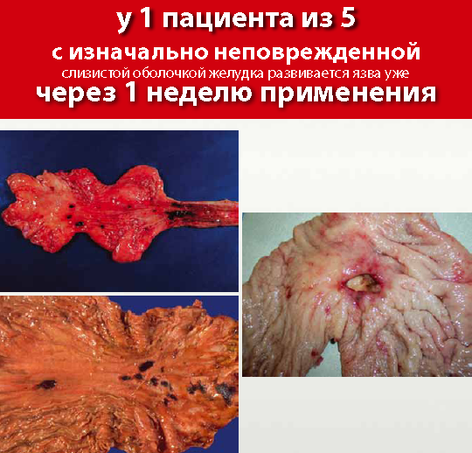
НПВП-индуцированная гастропатия
Частота 0,5–1 на 100 больных в год
Блокада ЦОГ1 и подавление синтеза ПГ в СО ЖКТ, уменьшение защитного потенциала СО и ее повреждение кислотой желудочного сока
Блокада ЦОГ1 и подавление синтеза ПГ в СО ЖКТ, уменьшение защитного потенциала СО и ее повреждение кислотой желудочного сока
Эрозии
Язвы
Кровотечения
Перфорации
Нередко безболевое течение (!)
Диагностика: ФГДС
Simon LS et al. Arthritis Rheum. 1998 Sep;41(9):1591-602
«Каждый 10-й больной с НПВП-гастропатией и кровотечением, и каждый 3-й с перфорацией ЖКТ, погибают» (Thomsen R., 2006)
Каратеев А.Е., Насонов Е.Л., Ивашкин В.Т. Клинические рекомендации «Рациональное применение нестероидных противовоспалительных препаратов». Научно-практическая ревматология. 2018;56(прил.1):1–29
Notes:
60

Slide 61
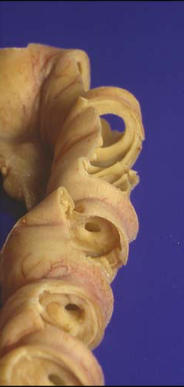
НПВП-индуцированные энтеропатии
Частота 0,5–1 на 100 больных в год
Мембранные стриктуры тонкой кишки
Острая язва луковицы двенадцатиперстной кишки
Эрозии слизистой оболочки тонкой кишки
Патогенез: подавление синтеза ПГ в слизистой кишки, развитие воспаления в стенке кишки, появление микрогеморрагий.
Сочетание железодефицитной анемии и гипоальбуминемии при отсутствие источника кровопотери в верхних и нижних отделах ЖКТ!
При анемии на фоне НПВП-энтеропатии снижаются кислородная емкость крови, в 3-4 раза повышается риск прогрессирования ИБС и развития инфаркта миокарда.
Каратеев А.Е., Насонов Е.Л., Ивашкин В.Т. Клинические рекомендации «Рациональное применение нестероидных противовоспалительных препаратов». Научно-практическая ревматология. 2018;56(прил.1):1–29
Notes:
61

Slide 62
Стратегия снижения ЖК-рисков НПВП-терапии
1. Учет факторов риска (качественный): «Есть» или «Нет»
1. Наиболее значимые: язвенное кровотечение в анамнезе, «язвенный» анамнез, сопутствующий прием антикоагулянтов, дезагрегантов.
2. Дополнительные: возраст старше 65 лет, курение, прием ГК, диспепсии в анамнезе, инфицирование Н.Pylori.
Эрадикация H.pylori позволяет существенно снизить риск развития НПВП-гастропатии в том случае, когда она проводится до начала приема НПВП. Это подтверждают данные мета-анализа 7 РКИ:
после эрадикации и без нее число язв – 6.4% и 11.8%.
Каратеев А.Е., Насонов Е.Л., Ивашкин В.Т. Клинические рекомендации «Рациональное применение нестероидных противовоспалительных препаратов». Научно-практическая ревматология. 2018;56(прил.1):1–29
Notes:
62

Slide 63
Стратегия снижения ЖК-рисков НПВП-терапии
2. Выбор более безопасных НПВП:
1. Среди всех НПВП, наименьший риск развития НЯ со стороны ЖКТ показан для целекоксиба.
2. Эторикоксиб реже вызывает диспепсию и язвы желудка/ДПК по сравнению с н-НПВП. Однако частота ЖК-кровотечений при длительном использовании эторикоксиба и диклофенака не различаются (MEDAL).
3. Мелоксикам реже вызывает диспепсию, и реже отменяется из-за ЖКТ-осложнений, в сравнении с н-НПВП. Однако риск ЖКТ-кровотечений и перфораций при приеме мелоксикам в дозе 15 мг не отличается от такового у диклофенака.
4. Ацеклофенак и нимесулид хорошо переносятся в сравнении с другими н-НПВП. РКИ, демонстрирующих преимущество этих препаратов перед н-НПВП в отношении рисков ЖКТ-кровотечений и перфораций, на сегодняшний день нет.
Каратеев А.Е., Насонов Е.Л., Ивашкин В.Т. Клинические рекомендации «Рациональное применение нестероидных противовоспалительных препаратов». Научно-практическая ревматология. 2018;56(прил.1):1–29

Slide 64
Стратегия снижения ЖК-рисков НПВП-терапии
3. Медикаментозная профилактика ЖК-осложнений НПВП-терапии.
Применение ИПП снижает риск НПВП-индуцированных язв желудка и ДПК и кровотечений в 2-3 раза.
НЯ при приеме ИПП: риски кишечных инфекций, пневмонии, прогрессирования остеопороза, нарушения функции почек, неблагоприятных лекарственных взаимодействий.
Пантопразол – предпочтителен для длительной профилактики НПВП-гастропатии у пожилых с высокой коморбидностью.
Применение ИПН не снижает, а по некоторым данным, повышает риск развития НПВП-энтеропатии!
Для профилактики НПВП-энтеропатии предложен гастроэнтеропротектор ребамипид.
Каратеев А.Е., Насонов Е.Л., Ивашкин В.Т. Клинические рекомендации «Рациональное применение нестероидных противовоспалительных препаратов». Научно-практическая ревматология. 2018;56(прил.1):1–29
Каратеев А.Е., Насонов Е.Л., Ивашкин В.Т. Клинические рекомендации «Рациональное применение нестероидных противовоспалительных препаратов». Научно-практическая ревматология. 2018;56(прил.1):1–29

Slide 65
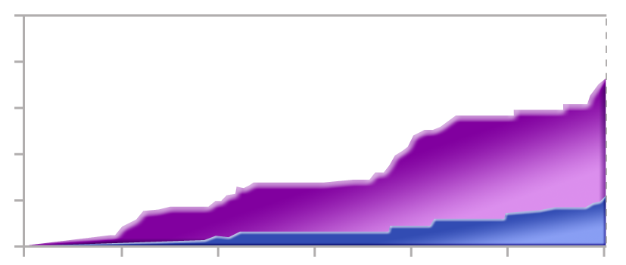
Исследование СONDOR
Целекоксиб VS диклофенак + омепразол
у пациентов, страдающих ОА / РА с высоким риском ЖК осложнений
В 4 раза меньше клинически значимых ЖК осложнений на фоне терапии Целекоксибом
p < 0.0001 (20 vs 81)
5
4
Частота ЖК осложнений (в %)
3
0
2
Диклофенак + Омепразол
1
Целекоксиб
0
30
60
90
120
150
180
Дни терапии
32 страны | 196 центров | 4500 пациентов
Chan et al. Lancet 2010; 376: 9736, 173-179
Notes:
65
65
CCC Session 2 (no Q&A)

Slide 66
Прием НПВП и дестабилизация АГ
Частота: 2-10 на 100 больных в год
1. Возможность развития АГ на фоне приема НПВП у нормотоников сомнительна.
2. Все НПВП способны оказывать негативное действие на АД. Различий по рискам между коксибами и н-НПВП не выявлено.
3. Прогипертензивное действие НПВП: задержка Na+, вазоконстрикция, формирование НПВП-нефропатии.
4. Все НПВП, как н-НПВП, так и коксибы, могут уменьшать антигипертензивное действие ингибиторов АПФ, бета-блокаторов и диуретиков, но в существенно меньшей степени – блокаторов медленных Са2+ каналов.
Частота: 2-10 на 100 больных в год
1) Возможность развития АГ на фоне приема НПВП у нормотоников сомнительна.
2) Все НПВП способны оказывать негативное действие на АД. Различий по рискам между коксибами и н-НПВП не выявлено.
3) Прогипертензивное действие НПВП: задержка Na+,вазоконстрикция, формирование НПВП-нефропатии.
4) Все НПВП, как н-НПВП, так и коксибы, могут уменьшать антигипертензивное действие ингибиторов АПФ, бета-блокаторов и диуретиков, но в существенно меньшей степени—блокаторов медленных Са²⁺ каналов.
Каратеев А.Е., Насонов Е.Л., Ивашкин В.Т. Клинические рекомендации «Рациональное применение нестероидных противовоспалительных препаратов». Научно-практическая ревматология. 2018;56(прил.1):1–29
Каратеев А.Е., Насонов Е.Л., Ивашкин В.Т. Клинические рекомендации «Рациональное применение нестероидных противовоспалительных препаратов». Научно-практическая ревматология. 2018;56(прил.1):1–29

Slide 67
Прием НПВП и тромбоэмболические осложнения
Частота: инфаркты и инсульты возникают у 1-2 на 100 больных в год.
1. Тромбоэмболические осложнения – класс-специфические осложнения, характерным как для н-НПВП, так и для с-НПВП.
2. Протромботическое действие:
а. Подавление эндотелиального синтеза простациклинов.
б. Снижение профилактического эффекта аспирина.
3. Наиболее высок риск ТЭ у больных с ИБС, перенесших ИМ, ИИ, операции аортокоронарного, каротидного шунтирования/стентирования.
Некоторые НПВП (ибупрофен, напроксен, индометацин) могут конкурировать с аспирином за связывание с активным центром ЦОГ1 и снижать его антиагрегантный эффект Взаимодействия кетопрофена, целекоксиба и мелоксикама с аспирином не отмечено.
Каратеев А.Е., Насонов Е.Л., Ивашкин В.Т. Клинические рекомендации «Рациональное применение нестероидных противовоспалительных препаратов». Научно-практическая ревматология. 2018;56(прил.1):1–29
Каратеев А.Е., Насонов Е.Л., Ивашкин В.Т. Клинические рекомендации «Рациональное применение нестероидных противовоспалительных препаратов». Научно-практическая ревматология. 2018;56(прил.1):1–29

Slide 68
Прием НПВП и декомпенсация ХСН
Частота: 0,22–1,0 на 100 больных в год.
1. Связь между приемом НПВП и ХСН – в большей степени при использовании высоких доз н-НПВП, чем коксибов.
2. Патогенез: задержка Н2O и Na+, вазоконстрикция, дестабилизация АГ и увеличение постнагрузки на сердце.
3. ХСН чаще развивается на фоне приема н-НПВП у больных, страдающих АГ, патологией почек и сахарным диабетом.
Каратеев А.Е., Насонов Е.Л., Ивашкин В.Т. Клинические рекомендации «Рациональное применение нестероидных противовоспалительных препаратов». Научно-практическая ревматология. 2018;56(прил.1):1–29

Slide 69
Стратегия снижения СС-рисков НПВП-терапии
1. Учет факторов риска
Очень высокий | Наличие в анамнезе: Инфаркт миокарда, клинически выраженная ИБС, ОКС Реваскуляризация коронарных и других артерий, ОНМК/ТИА, Аневризма аорты, заболевания периферических артерий, ХСН; Подтвержденный значимый субклинический атеросклероз сонных и коронарных артерий; Осложненный СД (с повреждением органов мишеней) ХБП (СКФ<30 мл/мин/1,73 м²); SCORE ≥ 10%
Высокий | ОХС ≥ 8 ммоль/л или ЛПНП> 6 ммоль/л АД ≥180/100 мм рт.ст. ХБП (СКФ 30-59 мл/мин/1,73 м²); СД 2 без поражения органов-мишеней SCORE ≥5 - <10%
Умеренный | SCORE ≥1- <5%
Низкий | SCORE <1%
Каратеев А.Е., Насонов Е.Л., Ивашкин В.Т. Клинические рекомендации «Рациональное применение нестероидных противовоспалительных препаратов». Научно-практическая ревматология. 2018;56(прил.1):1–29

Slide 70
Стратегия снижения СС-рисков НПВП-терапии
2. Выбор более безопасных НПВП
«В настоящее время представления о риске СС-осложнений при использовании различных классов НПВП подверглись серьезному пересмотру. Существовало мнение, что опасность развития СС- катастроф в большей степени присуща с-НПВП (коксибам). Однако сейчас стало очевидным, что эти осложнения относятся к числу «класс-специфических» и могут возникать при использовании любых НПВП, а вероятность их появления определяется индивидуальными свойствами и дозой конкретного препарата, а не селективностью в отношении ЦОГ-2».
По данным многочисленных исследований, выполненных до 2016 г., наименьший риск НЯ со стороны ССС был определен для напроксена.
Каратеев А.Е., Насонов Е.Л., Ивашкин В.Т. Клинические рекомендации «Рациональное применение нестероидных противовоспалительных препаратов». Научно-практическая ревматология. 2018;56(прил.1):1–29
Каратеев А.Е., Насонов Е.Л., Ивашкин В.Т. Клинические рекомендации «Рациональное применение нестероидных противовоспалительных препаратов». Научно-практическая ревматология. 2018;56(прил.1):1–29

Slide 71
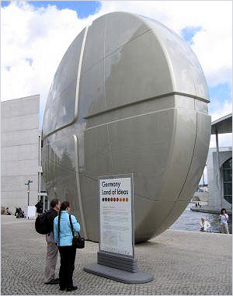
Медикаментозная профилактика
СС-осложнений НПВП не разработана
Аспирин и НПВП
Прием «дезагрегантных» доз аспирина совместно с НПВП увеличивает риск гастропатии в 2,5-4 раза!
Buskupiak J.et al.,2006
1. Нет данных, подтверждающих снижение риска СС-осложнений при комбинации НПВП с аспирином или иными антитромботическими средствами
2. Не следует назначать антитромботические/ антикоагулянтные препараты для профилактики СС-осложнений, связанных с приемом НПВП, пациентам, не имеющим для этого определенных показаний.
3. Если больной принимает аспирин в связи с перенесенным ИМ или ИИ, то использование НПВП противопоказано из-за крайне высокого СС- риска.
4. Ряд экспертов считает, что при необходимости назначения НПВП больным, нуждающимся в приеме аспирина, наиболее целесообразно использовать коксибы, у которых нет конкурентного антагонизма с аспирином за ЦОГ1.
Bayer Aspirin statue, Berlin
Каратеев А.Е., Насонов Е.Л., Ивашкин В.Т. Клинические рекомендации «Рациональное применение нестероидных противовоспалительных препаратов». Научно-практическая ревматология. 2018;56(прил.1):1–29

Slide 72
Алгоритм назначения НПВП
Инфаркт миокарда, клинически выраженная ИБС, ОКС
Реваскуляризация коронарных и других артерий,
ОНМК/ТИА,
Аневризма аорты, заболевания периферических артерий, ХСН;
Подтвержденный значимый субклинический атеросклероз сонных и коронарных артерий;
Осложненный СД (с повреждением органов мишеней)
ХБП (СКФ<30 мл/мин);
Риск осложнений |  | Сердечно-сосудистый риск
 |  | Низкий | Умеренный и высокий | Очень высокий**
Желудочно-кишечный риск | Низкий | Любые НПВП | НПВП с наименьшим сердечно-сосудистым риском: напроксен, целекоксиб, низкие дозы ибупрофена (<1200 мг/сут) | По возможности избегать назначения любых НПВП**
 | Умеренный | н-НПВП + ИПП, с-НПВП | Целекоксиб* или Напроксен* + ИПП
 | Высокий | Целекоксиб или эторикоксиб + ИПП | Целекоксиб* + ИПП
* Рекомендуемая доза для длительного применения для целекоксиба 200 мг/сутки, напроксена – 500 мг/сутки
Каратеев А.Е., Насонов Е.Л., Ивашкин В.Т. Клинические рекомендации «Рациональное применение нестероидных противовоспалительных препаратов». Научно-практическая ревматология. 2018;56(прил.1):1–29

Slide 73
Ведение пациентов с высоким/очень высоким сердечно-сосудистым риском
1. Ведение пациентов с высоким/очень высоким СС риском, нуждающихся в регулярном приеме НПВП, должны быть согласованы с кардиологом.
2. У пациентов с очень высоким СС-риском:
назначение НПВП возможно лишь в случаях, когда предполагаемая польза превышает вероятный вред.
врач обязательно согласует назначение НПВП с пациентом.
НПВП следует применять в минимальной эффективной дозе кратковременным курсом, достаточным для достижения требуемого клинического эффекта.
препаратом выбора в этой ситуации следует считать напроксен
3. Если пациенты принимают пероральные антикоагулянты, предпочтительнее назначение целекоксиба, т.к. комбинация антикоагулянтов с н-НПВП ассоциируется с высоким риском ЖКТ-кровотечений.
Каратеев А.Е., Насонов Е.Л., Ивашкин В.Т. Клинические рекомендации «Рациональное применение нестероидных противовоспалительных препаратов». Научно-практическая ревматология. 2018;56(прил.1):1–29
Каратеев А.Е., Насонов Е.Л., Ивашкин В.Т. Клинические рекомендации «Рациональное применение нестероидных противовоспалительных препаратов». Научно-практическая ревматология. 2018;56(прил.1):1–29

Slide 74
Исследование PRECISION
Prospective
Randomized
Evaluation of
Celecoxib
Integrated
Safety vs.
Ibuprofen
Or
Naproxen
Пациенты:
Целекоксиб 100-200 мг 2 р/сут.
Напроксен 375-500 мг 2 р/сут.
Ибупрофен 600-800 мг 3 р/сут.
>24 000
КВ риски:
ССЗ, АГ,
курение
РА или остеоартроз
1000 центров в 16 стран
18 месяцев терапии и последующего наблюдения
Конечные точки исследования:
Первичные:
Смерть от ССЗ, не фатальный инфаркт миокарда, не фатальный инсульт.
Вторичные:
Госпитализация по причине развития нестабильной СН, ТИА.
Клинически значимые НЯ со стороны ЖКТ, почек, повышение АД.
Эффективность терапии ( в т.ч. уменьшение болевого синдрома).
Cardiovascular Safety of Celecoxib, Naproxen or Ibuprofen for Arthritis. Seven E. Nissen et.al. The New England Journal od Medicine, Nov, 13, 3016

Slide 75
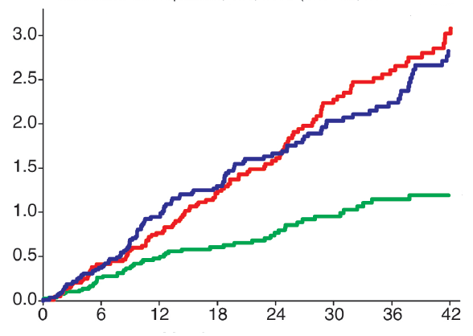
Результаты исследования: частота значимых ЖК осложнений
Значимые ЖК осложнения включают: гастродуоденальные кровотечения, гастродуоденальная, тонко-толстокишечная обструкция, тонко-толстокишечное кровотечение, желудочная или дуоденальная язва; клинически значимая железодефицитная анемия желудочно-кишечного происхождения
Ибупрофен на 54% выше
Целекоксиб vs Ибупрофен, HR, 0,65 (95% Cl, 0,50 to 0,85), р=0,002
Целекоксиб vs Напроксен, HR, 0,71 (95% Сl, 0,54 to 0,93), р=0,01
Ибупрофен vs Напроксен, HR, 1,08 (95% Cl, 0,85 to 1,39), р=0,53
Напроксен на 41% выше
Пациенты (в %) со случаями летальности
Целекоксиб
Более высокая частота развития клинически значимых ЖК осложнений связана с приемом ибупрофена и напроксена, по сравнению с целекоксибом.
Месяцы с момента рандомизации
Cardiovascular Safety of Celecoxib, Naproxen or Ibuprofen for Arthritis. Seven E. Nissen et.al. The New England Journal od Medicine, Nov, 13, 3016

Slide 76
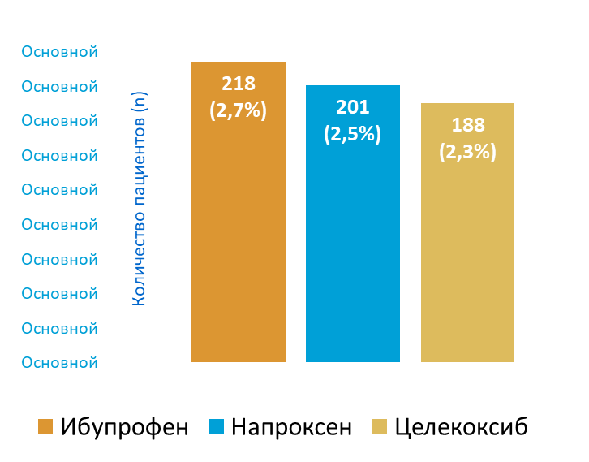
Результаты исследования:
частота ССС-осложнений
Частота развития случаев СС-смерти, включая геморрагический инсульт; нефатального инфаркта миокарда, нефатального инсульта за время наблюдения в группах терапии (n,%)
Целекоксиб vs Ибупрофен, HR, 0,85 (95% Cl, 0,70 to 1,04), P=0,12
Целекоксиб vs Напроксен, HR, 0,93 (95% Сl, 0,76 to 1,13), P=0,45
Количественно меньше случаев сердечно-сосудистой смерти, нефатального инфаркта миокарда и нефатального инсульта в группе пациентов, принимающих препарат целекоксиб (2,3%), по сравнению с 2,7% в группе ибупрофена и 2,5% в группе пациентов, принимающих напроксен
Cardiovascular Safety of Celecoxib, Naproxen or Ibuprofen for Arthritis. Seven E. Nissen et.al. The New England Journal od Medicine, Nov, 13, 3016

Slide 77
Что может быть использовано «ВМЕСТЕ с …» или «ВМЕСТО» НПВП?!
НПВП местно (мази, гели)
Парацетамол
Трамадол с/без парацетамола
Миорелаксанты
Локально вводимые ГК
Противопоказания
для системного
применения НПВП
Немедикаментозные методы лечения
Общие принципы лечения скелетно-мышечной боли: междисциплинарный консенсус. Научно-практическая ревматология. 2016;54(3):247-265

Slide 78
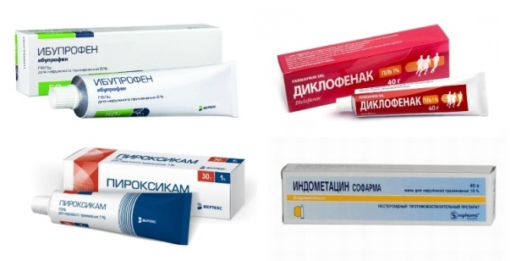
Локальные формы НПВП
Применение ЛФ НПВП (мази, гели, растворы для нанесения на кожу, спрей) – важный и самостоятельный элемент анальгетической терапии.
Лечебный потенциал ЛФ НПВП подтверждается мета-анализом 34 РКИ (n=7688) при различных болезнях костно-мышечной системы.
ЛФ НПВП показали статистически значимое преимущество в сравнении с плацебо, при этом индекс NNT для раствора диклофенака составил 6,4, для геля диклофенака – 11,0.
ЛФ НПВП практически не вызывают класс-специфических осложнений со стороны ЖКТ, ССС и почек, что определяет возможность их использования у пациентов с серьезной коморбидной патологией!
Общие принципы лечения скелетно-мышечной боли: междисциплинарный консенсус. Научно-практическая ревматология. 2016;54(3):247-265
Notes:
78

Slide 79
Парацетамол
Блокирует ЦОГ-2,3 в ткани ЦНС. Противовоспалительное действие не выражено.
Анальгетический эффект уступает НПВП
Относительно безопасен. Низкий риск системных НЯ.
В сочетании с локальными формами НПВП рекомендуется как
препарат 1-й линии в лечении СМБ (при ВАШ <40 мм)
При добавлении к НПВП или опиоидам увеличивает их анальгетический эффект на 20-50%
Гепатотоксический эффект.
Не рекомендуется превышать суточную дозу (3 г) и сочетать с алкоголем и др. потенциально гепатотоксическими препаратами.
Общие принципы лечения скелетно-мышечной боли: междисциплинарный консенсус. Научно-практическая ревматология. 2016;54(3):247-265
Notes:
79

Slide 80
Миорелаксанты
Воздействуют на порочный круг «боль-спазм-боль»
Стирают «болевую память», предотвращая хронизацию боли
Имеют собственное обезболивающее действие
Миорелаксанты (толперизон, тизанидин и баклофен ) и флупиртин м.б. эффективны в комплексном лечении СМБ при наличии выраженного болезненного напряжения мышц в пораженной анатомической области.
Миорелаксанты целесообразно использовать в комбинации с НПВП (способны усиливать анальгетическое действие последних)
Миорелаксанты, особенно в высоких дозах, могут вызывать НЯ: головокружение, слабость, сонливость, снижение АД, нарушения координации движений→данные препараты следует назначать лишь при наличии четких показаний.
3. Баринов А.Н. Сегментарные механизмы формирования мышечного спазма, спастичности и хронизации боли. //Врач 2012; №5, стр. 17–23.
Общие принципы лечения скелетно-мышечной боли: междисциплинарный консенсус. Научно-практическая ревматология. 2016;54(3):247-265

Slide 81
Опиоиды при СМБ
Усиливают нисходящие ингибиторные влияния (серотонин, норадреналин)
«Среди средств, дарованных Всевышним,
ни одно не помогает так, как опий»
Т.Сиденгам
Трамадол – слабый агонист опиоидных рецепторов со свойствами ингибитора обратного захвата серотонина и норадреналина.
1. Редко вызывает лекарственную зависимость 2. Доказанная эффективность при НБС 3. Обезболивающий потенциал = таковому НПВП 4. Переносимость хуже, чем у НПВП 5. Низкий риск серьезных ЖК и ССС осложнений
Основная область применения – лечение СМБ при наличии противопоказаний для НПВП. М.б. использован в комбинации с НПВП, парацетамолом.
Bayer Aspirin statue, Berlin
Подавление ноцицепции
на уровне заднего рога
Общие принципы лечения скелетно-мышечной боли: междисциплинарный консенсус. Научно-практическая ревматология. 2016;54(3):247-265
Notes:
81

Slide 82
Локальное введение ГК
(инъекции в триггерные точки, блокады фасеточных суставов, КПС)
Показание для применения ГК: боль, связанная с локальным воспалением в области определенной анатомической структуры и отсутствие эффекта при использовании НПВП в течение не менее 7-14 дней
Если эффект после 1-2 инъекций недостаточен, повторные введения проводить нецелесообразно
Не следует проводить более 3 инъекций в одну область в течение года
Локальные инъекции должен проводить лишь опытный специалист, имеющий официальный допуск для проведения подобных манипуляций, с тщательным соблюдением правил асептики/антисептики
Общие принципы лечения скелетно-мышечной боли: междисциплинарный консенсус. Научно-практическая ревматология. 2016;54(3):247-265

Slide 83
«ТАКТИКА!» лечения СМБ
1. Обязательная оценка интенсивности боли и мониторирование эффективности терапии
«Единственной достоверной мерой интенсивности боли является описание больным»
R.M.Kanner, 2003
«Нежелание спросить о боли и обезболить— едва ли не самая частая причина неадекватного обезболивания и ненужных страданий»!
M.McCaffery, C.Pasero, 2011
Для оценки выраженности СМБ и объективизации ее динамики в процессе лечения целесообразно применять визуальную аналоговую шкалу (ВАШ) и цифровую рейтинговую шкалу (ЦРШ)
Общие принципы лечения скелетно-мышечной боли: междисциплинарный консенсус. Научно-практическая ревматология. 2016;54(3):247-265

Slide 84
«Тактика» лечения СМБ
Простая, 10-бальная и аналоговая шкалы интенсивности боли
Хороший «ответ» на лечение – уменьшение боли на >50%, Минимальный значимый «ответ» – уменьшение боли на >20%
Сохранение боли на уровне >40 мм по ВАШ после 14 дней терапии следует считать признаком недостаточной эффективности лечения, что требует коррекции терапии
Общие принципы лечения скелетно-мышечной боли: междисциплинарный консенсус. Научно-практическая ревматология. 2016;54(3):247-265
Notes:
84

Slide 85
Алгоритм лечения неспецифической СМБ
Первый шаг
Исключить или подтвердить «красные флажки»!
Второй шаг
Оценить противопоказания к назначению НПВП!
ТРЕТИЙ шаг – назначить:
При умеренной боли (ВАШ <40 мм) – НПВП местно с/без парацетамолом
При выраженной боли (ВАШ >40 мм) – НПВП
При выраженной боли и болезненном мышечном напряжении – НПВП + миорелаксант.
При выраженной боли и наличии противопоказаний к НПВП – трамадол с/без парацетамола, парацетамол + НПВП местно, флупиртин.
Общие принципы лечения скелетно-мышечной боли: междисциплинарный консенсус. Научно-практическая ревматология. 2016;54(3):247-265

Slide 86
Алгоритм лечения неспецифической СМБ
Четвертый шаг
Оценить эффект назначенной терапии через 7 дней
Если боль купирована (ВАШ <10 мм) – прекратить терапию
Если боль уменьшилась (на 50% и более) – продолжить терапию
Если эффекта нет (улучшение <20%) – заменить на другой НПВП
Если эффект недостаточен (улучшение <50%) – изменить лечение: А) при локальной боли и воспалении – назначение ГК локально, Б) при наличии болезненного мышечного напряжения – назначение миорелаксантов (если не были назначены ранее).
Общие принципы лечения скелетно-мышечной боли: междисциплинарный консенсус. Научно-практическая ревматология. 2016;54(3):247-265
Общие принципы лечения скелетно-мышечной боли: междисциплинарный консенсус. Научно-практическая ревматология. 2016;54(3):247-265

Slide 87
Алгоритм лечения неспецифической СМБ
Пятый шаг
Оценить эффект назначенной терапии через 7–28 дней
Если боль купирована (ВАШ <10 мм) – прекратить терапию
Если боль уменьшилась на 50% и более – продолжить терапию
Если эффект недостаточен – вновь рассмотреть диагностическую концепцию, обратиться к специалисту (неврологу, ревматологу)
Если эффект недостаточен, но диагноз не вызывает сомнений, дополнительно назначить трамадол с/без парацетамола
Общие принципы лечения скелетно-мышечной боли: междисциплинарный консенсус. Научно-практическая ревматология. 2016;54(3):247-265
Отсутствие эффекта от терапии подразумевает необходимость «тщательной диагностики признаков серьезной патологии («красных флажков»), а также маркеров психосоциального неблагополучия («желтых флажков»)»
Баринов А.Н., Пархоменко Е.В., Махинов К.А. Причины отрицательных исходов лечения боли в спине и способы их преодоления // Эффективная фармакотерапия. — 2014. — № 5 (49). — С. 40–50

Slide 88
«Психогенные» боли в спине
ПБС, обусловленные только психическими расстройствами, встречаются редко!
Как правило, имеет место потенциирование проявлений вертеброгенной патологии на фоне нарушений в психической сфере (тревожно–фобический, ипохондрический синдромы, депрессия, истерия и т.д.) . Боль хроническая.
Маркеры значительной роли психогенного компонента – «желтые флажки»:
1) необычное описание характера , локализации боли, «миграция» боли
2) отчетливое влияние колебаний психологического состояния на течение БС
3) несоответствие выраженности БС объективной симптоматике
4) катастрофизация и неадекватное (утрированное) болевое поведение
5) эмоциональные нарушения (тревога, депрессия, стресс и др.).
6) психосоциальные факторы (проблемы на работе, в семье, рентные установки)
7) стойкая реакция на плацебо и психотерапию
Психосоциальные факторы играют важнейшую роль в трансформации острой БС в хроническую.
Баринов А.Н., Пархоменко Е.В., Махинов К.А. Причины отрицательных исходов лечения боли в спине и способы их преодоления // Эффективная фармакотерапия. — 2014. — № 5 (49). — С. 40–50
О.С.Левин. Диагностика и лечение боли в шее и верхних конечностях. «РМЖ»2006, №9

Slide 89
Немедикаментозные методы в лечении СМБ
«Не все методы физиотерапии имеют доказанную эффективность при СМБ. Тем не менее гимнастика, массаж, лазеротерапия, магнитотерапия, мануальная терапия, рефлексотерапия могут быть полезны в комплексной терапии СМБ»
Общие принципы лечения скелетно-мышечной боли: междисциплинарный консенсус. Научно-практическая ревматология. 2016;54(3):247-265
Общие принципы лечения скелетно-мышечной боли: междисциплинарный консенсус. Научно-практическая ревматология. 2016;54(3):247-265

Slide 90
Немедикаментозные методы в лечении болей в шее
Лечение | Эффективность
Мануальная терапия | Доказан краткосрочный эффект. Доказательств эффективности в среднесрочной перспективе , а также преимуществ перед др. методами консервативной терапии нет.
Акупунктура | Слабые доказательства краткосрочного эффекта. В долгосрочной перспективе—не превосходит плацебо.
Массаж | Превосходит плацебо, но не имеет преимуществ перед другими методами в краткосрочной или среднесрочной перспективе. Не приводит к улучшению функции.
ЛФК | Доказана эффективность в среднесрочной перспективе при НБШ и хлыстовой травме. Неоднозначные данные по влиянию на улучшение функции. Нет четких доказательств преимуществ одних методик перед другими. Нет доказательств профилактического эффекта.
Тракции | Есть отдельные данные, демонстрирующие отсутствие преимуществ перед плацебо при НБШ и при шейной радикулопатии.
Мягкий шейный воротник | Есть отдельные данные, демонстрирующие отсутствие преимуществ перед др. видами консервативной терапии при шейной радикулопатии и хлыстовой травме.
Электро- физиотерапия | Есть отдельные данные, демонстрирующие что различные виды (ЧЭНС , магнитотерапия и др.) превосходят плацебо ,но не имеют преимуществ перед др. видами лечения.
Йога | Есть слабые доказательства того, что йога эффективнее, чем занятия традиционной ЛФК, проводимые амбулаторно.
Cohen SP. Epidemiology, diagnosis, and treatment of neck pain. Mayo Clin Proc. 2015 Feb;90(2):284-99.

Slide 91
Немедикаментозные методы в лечении болей в шее и спине
Тракционное лечение – при радикулопатиях в подострой стадии.
Обязательный учет противопоказаний (секвестрированные грыжи, нестабильность позвоночника и др.). Сила и продолжительность Т. подбираются индивидуально с учетом пола, возраста, физического развития, комфортности для пациента.
2. Нейроортопедические мероприятия: рациональный двигательный режим, избегание провоцирующих поз и движений.
Соблюдение длительного постельного режима и максимальное ограничение двигательной нагрузки не оправдано, т.к. ведет к хронизации боли.
При болях в шее – ортопедическая подушка, для иммобилизации—воротник Шанца (на 3-4 дня).
Ф.А. Хабиров, Ю.Ф. Хабирова. Боль в шее и спине (диагностика, клиника и лечение..Практическая медицина 2012 №2

Slide 92
Немедикаментозные методы в лечении болей в шее и спине
3. ЛФК (укрепление мышц и формирование правильного двигательного стереотипа) – в периоды неполной и полной ремиссии.
4. Мануальная терапия: при острых болях – с большой осторожностью. Часто не рекомендуется при клинически актуальных грыжах МПД.
Основное показание: избыточное распространенное напряжение паравертебральных мышц при рефлекторных вертеброгенных синдромах.
Противопоказания: тяжелая «соматика», инфекции, онкопатология, травмы, выраженная нестабильность, остеопороз и др.
5. Физиотерапия (ультразвук, фонофорез, УФО в эритемных дозах, СМТ, ДДТ, лазеротерапия , ЧЭНС) – умеренный лечебный эффект в остром периоде. При интенсивных болях применяются в щадящем режиме.
Ф.А. Хабиров, Ю.Ф. Хабирова. Боль в шее и спине (диагностика, клиника и лечение..Практическая медицина 2012 №2

Slide 93
Особенности патофизиологии, клиники и терапии радикулярного болевого синдрома

Slide 94
Ноцицептивный и нейропатический компоненты боли при радикулопатии
Грыжа диска
1. Патофизиология
Мощное воспаление в месте дискорадикулярного конфликта – основа ноцицептивного компонента
Компрессия, травма и воспаление нервного корешка с развитием эктопической импульсации – основа нейропатического компонента
Спинной мозг
Спинальный
нерв
Ноцицептивный
Компонент
2. Клиническая картина
Ноцицептивный компонент:
Ноцицептивный компонент: боли в области шеи, тупые, диффузные, чаще умеренные, усиливаю-щиеся после сна, уменьшающиеся при движениях.
боли в области шеи, тупые, диффузные, чаще умеренные, усиливающиеся после сна, уменьшающиеся при движениях.
Нейропатический компонент:
Нейропатический компонент: «длинные» боли (в руке) в зоне дерматома, стреляющего, жгучего, «электрического» характера, сопровождающиеся парестезиями, симптомами выпадения.
Спинной мозг
«длинные» боли (в руке) в зоне дерматома, стреляющего, жгучего, «электрического» характера, сопровождающиеся парестезиями, симптомами выпадения.
Notes:
94
Клинически очень сложно определить соотношение ноцицептивного, нейропатического и психогенного компонентов при хроническом радикулярном синдроме. Дополнительные методы-также не всегда информативны.
Но! Для адекватного подбора терапии такой анализ очень важен!
Ноцицептивный компонент: практически постоянная, локальная. тупая, ломящая, ноющие, пульсирующие умеренной интенсивности боль в пояснице, без иррадиации, усиливающаяся в утренние часы, уменьшающаяся при расхаживании.
Нейропатический компонент: «длинные» боли: прострелы, иррадиация по ходу корешка, жгучие боли в стопе, +с. Ласега.
Недавно проведены исследования показавшие высокую частоту нейропатического компонента при хронической боли в спине: в популяции НБ-1,6%. Среди больных с острой болью в спине-7% (4%-грыжа МПД, 3%-стеноз спинномозгового канала). Среди больных с хронической болью в спине-33-55% (!!!) (по данным опросников), раньше считалось, что 10-12%.

Slide 95
Рекомендации EFNS (2010г) по лечению нейропатической боли
Нейропатическая боль при | Препараты первой линии терапии | Препараты второй и третьей линии терапии
Диабетическая полинейропатия | Дулоксетин Прегабалин, Габапентин, ТЦА Венлафаксин | Опиоиды Трамадол
Тригеминальная невралгия | Карбамазепин, Окскарбазепин | Хирургическое лечение
Постгерпетическая невралгия | Прегабалин, Габапентин, ТЦА, пластыри с лидокаином | Опиоиды, Капсаицин
Центральная нейропатическая боль | Прегабалин, ТЦА, Габапентин | Каннабиноиды, Ламотриджин, Опиоиды Трамадол
EFNS guidelines on the pharmacological treatment of the neurophatic pain: 2010 revision, N.Attal,et al, 2010.
Notes:
95

Slide 96
Принципы лечения радикулопатий
В подавляющем большинстве случаев пациенты с радикулопатией могут быть излечены с помощью консервативной терапии.
Принципы:
1. Ограничение нагрузки на шейный отдел с помощью шины Шанца.
2. Максимально раннее назначение препаратов, воздействующих на патофизиологические механизмы боли:
на ноцицептивный компонент – НПВП, глюкокортикоиды
на нейропатический компонент – антиконвульсанты (карбамазепин, окскарбазепин, габапентин, прегабалин).
3. При недостаточном анальгетическом эффекте 2) – назначение миорелаксантов (баклофен, тизанидин, толперизон).
4. При недостаточной эффективности 2) и 3) возможно добавление к терапии короткого (7-10 дней) курса слабых наркотических анальгетиков (трамадол).
Баринов А.Н.. Лечение радикулопатий. Медицинский совет,2014 №5 с 3-10.
Алексеев В.В, Баринов А.Н., Кукушкин М.Л., Подчуфарова Е.В., Строков И.А., Яхно Н.Н. Боль: руководство для врачей и студентов под ред. Н.Н.Яхно, Москва «МедПресс» - 2009 – 302 С.

Slide 97
Эпидуральное введение глюкокортикоидов
Эпидуральное введение
стероидов на уровне С4-С5
Спинной мозг
Dura mater
Стероиды, введенные
в эпидуральное пр-во
1.Эпидуральное пр-во
2. Dura mater
3. Спинной мозг
Игла
введение
Игла вводится
на уровне С4-С5
Notes:
This slide presents some key data to further explain the onset and resolution of the 2 most common adverse events associated with LYRICA (pregabalin), dizziness and somnolence. The data in the table are for all LYRICA doses from 10 pooled controlled studies in neuropathic pain. The day of onset and of resolution was recorded by the investigator on the Case Report Form. Resolution data are only available for those patients who completed the studies, as if patients dropped out of the study (and ceased treatment) there was no way of ascertaining if these adverse events resolved while on treatment.
The key talking points for this slide are as follows:
Although dizziness and somnolence were the most frequently reported adverse events associated with LYRICA treatment, these events infrequently led to discontinuation from treatment. This indicates that patients tolerate these adverse events. Dizziness included terms such as “light headedness”, “giddiness”, and “wooziness”. Somnolence included terms such as “drowsy”, “sleepiness”, “fuzziness” and “difficulty waking up”.
Both occurred very soon after the initiation of treatment.
Among those who experienced dizziness, it resolved in 50% of patients in 6-17 days. Among those who developed somnolence, it resolved in 50% of patients in 26-31 days.
Both dizziness and somnolence tended to resolve in patients who stayed on treatment, indicating these adverse events do not persist and that patients developed tolerance to them.
The data indicate that these adverse events are tolerated by patients and tend to resolve on treatment.
Reference
Data on file, Pfizer Inc, New York, NY, USA
Additional key words: diabetes, diabetic, postherpetic, tolerability

Slide 98
Принципы лечения радикулопатий.
Эпидуральные блокады с кортикостероидами
Локальное введение лекарств в зону радикулярной компрессии: а) базовых: местные анестетики (новокаин, ропивокаин и др.) б) дополнительных: глюкокортикоиды (дексаметазон, бетаметазон и др.): противовоспалительное, противоотечное действие; возможно НПВП¹
С осторожностью – у пожилых, СД, ГБ, ХСН, патология ЖКТ, иммунодефициты
Используются реже, чем на поясничном уровне, но есть доказательная база в виде РКИ, подтверждающие эффективность ЭБ и при цервикальных радикулопатиях^{2,3,4}.
Блокады могут использоваться для прогнозирования эффективности нейрохирургических вмешательств).
1.А.Н.Баринов. Лечение радикулопатий. Медицинский совет,2014 №5 с 3-10.
2. Stav A, Ovadia L, Sternberg A, Kaadan M, Weksler N. Cervical epidural steroid injection for cervicobrachialgia. Acta Anaesthesiol Scand. 1993;37(6):562-566.
3.Cohen SP, Hayek S, Semenov Y, et al. Epidural steroid injections, conservative treatment or combination treatment for cervical radiculopathy: a multi-center, randomized, comparative-effectiveness study. Anesthesiology. 2014; 121(5):1045-1055.
4. Bicket MC, Gupta A, Brown CH IV, Cohen SP. Epidural injections for spinal pain: a systematic review and meta-analysis evaluating the “control” injections in randomized controlled trials. Anesthesiology. 2013;119(4):907-931.

Slide 99
Принципы лечения радикулопатий.
При хроническом течении болевого радикулярного синдрома :
1. Назначение антидепрессантов (ТЦА, СИОЗСН, СИОЗС)
2. Препараты нейрометаболического действия:
а) витамины гр.В – стимуляция аксоплазматического транспорта, репарации аксонов и миелиновой оболочке, собственный анальгетический эффект ( В12).
б) антиоксиданты (тиоктовая кислота) в) антихолинэстеразные препараты (ипидакрин) – стимуляция нервно-мышечного синапса, собственное анальгетическое действие.
3. Мануальная терапия (мобилизационные техники)
4. Когнитивно-поведенческая психотерапия:
коррекция неправильных представлений пациента о заболевании
уменьшение зависимости от анальгетиков
изменение социального подкрепления болевого поведения
Баринов А.Н.. Лечение радикулопатий. Медицинский совет,2014 №5 с 3-10.
Алексеев В.В, Баринов А.Н., Кукушкин М.Л., Подчуфарова Е.В., Строков И.А., Яхно Н.Н. Боль: руководство для врачей и студентов под ред. Н.Н.Яхно, Москва «МедПресс» - 2009 – 302 С.

Slide 100
Перечень лекарственных препаратов…
Приказ от 24.12.2012 №1547н
Об утверждении стандарта специализированной медицинской помощи при поражении межпозвонковых дисков и других отделов позвоночника с радикулопатией (консервативное лечение); в условиях стационара
1. НПВП (всего 12 наименований)
2. Миорелаксанты (тизанидин, толперизон)
3. Глюкокортикоиды (преднизолон, бетаметазон, дексаметазон и др.)
4. Местные анестетики (прокаин, лидокаин, тримекаин)
5. Антиконвульсанты (топирамат, габапентин, прегабалин)
6. Антидепрессанты (ТЦА, СИОЗС, СИОЗСН)
7. Трамадол
8. Витамины группы В (В1,В6,В12).
9. Омепразол
10. Тиоктовая кислота
11. Пентоксифиллин
12. Диуретики (фуросемид, спиронолактон)
13. Карбамазепин
14. Диазепам
15. Антихолинэстеразные средства (галантамин, ипидакрин)
16. Прочие («мексидол», «цитофлавин», «мильгамма»).
Notes:
100

Slide 101
Немедикаментозные методы профилактики, лечения и медицинской реабилитации
Приказ от 24.12.2012 №1547н
Об утверждении стандарта специализированной медицинской помощи при поражении межпозвонковых дисков и других отделов позвоночника с радикулопатией (консервативное лечение); в условиях стационара
1. Психотерапия
2. Физиотерапия (ЧЭНС, магнито-, лазеротерапия, СМТ, СМВ-, ДМВ-терапия. индуктотермия, интерференционные токи)
3. ЛФК (в т.ч. гидрокинезотерапия)
4. Грязелечение
5. Радоновые ванны
6. Рефлексотерапия
7. Массаж
Notes:
101

Slide 102
Прогноз при шейной радикулопатии
У большинства пациентов с шейной радикулопатией при дегенера-тивных заболеваниях симптомы и знаки самоограничиваются и разрешаются спонтанно без специфического лечения в течение вариабельного промежутка времени¹
Work group consensus statement
Регресс симптомов шейной радикулопатии без лечения может быть связан со спонтанным регрессом грыжи МПД, который отмечается в 40-76% случаев при проведении повторных МРТ-исследований^{2,3.}
Это согласуется с данными о регрессе грыж дисков поясничного отдела позвоночника⁴.
1.Bono C.M., Ghiselli G., Gilbert T.J. et al. North American Spine Society. Evidence-Based Clinical guidelines for Multidisciplinary Spine Care.
Diagnosis and Treatment of cervical Radiculopathy from degenerative disorders.2010;179 p.
2. Maigne JY, Deligne L. Computed tomographic follow-up study of 21 cases of nonoperatively treated cervical intervertebral soft disc herniation. Spine (Phila Pa 1976). 1994 Jan 15;19(2):189-91.
3. Mochida K, Komori H, Okawa A, et al. Regression of cervical disc herniation observed on magnetic resonance images. Spine (Phila Pa1976). 1998 May 1;23(9):990-5; discussion 996-7. 2S-9S.
4. Saal JA. Natural history and nonoperative treatment of lumbar disc herniation. Spine (Phila Pa 1976). 1996 Dec 15;21(24 Suppl):
Notes:
102

Slide 103
Прогноз при шейной радикулопатии
60-80% пациентов с вертеброгенной радикулопатией (на шейном
и поясничном уровнях) выздоравливают в течение 6–12 недель¹
Неблагоприятные прогностические факторы при вертеброгенных радикулопатиях²
Пожилой возраст
Физическая нагрузка
Курение
Аномалии развития (в т.ч. узкий позвоночный канал)
«Латеральная» компрессия корешка
Наличие «рентной» установки
1. Saal JA. Natural history and nonoperative treatment of lumbar disc herniation. Spine (Phila Pa 1976). 1996 Dec 15;21(24 Suppl)
2. Peul W.C., van Houwelingen H.C., van den Hout W.B. The Hague Spine Intervention Prognostic Study Group , et al: Surgery versus prolonged conservative treatment for sciatica // N Engl J Med - 2007 - Vol. 356. (22) - P. 2245-2256
Notes:
103

Slide 104
Пациенты с радикулопатиями:
лечить консервативно или оперировать?
Хирургическое вмешательство рекомендовано для более быстрого уменьшения симптомов шейной радикулопатии из-за дегенеративных заболеваний по сравнению с лекарственным /интервенционным лечением
Work group consensus statement¹
Отдаленные результаты хирургического лечения межпозвонковых грыж значительно уступают краткосрочным.
Через 2 года после операции частота и длительность госпитализаций не отличается от дооперационных показателей².
FBSS – failed back surgery syndrome: сохранение или рецидив боли после анатомически успешной дискэктомии
Частота FBSS в США – 20% случаев^{3,4}, в России в некоторых учреждениях она достигает 47%⁵
Существует понятие Failed neck surgery
1. Bono C.M., Ghiselli G., Gilbert T.J. et al. North American Spine Society. Evidence-Based Clinical guidelines for Multidisciplinary Spine Care.
Diagnosis and Treatment of cervical Radiculopathy from degenerative disorders.2010;179 p.
2. WeinsteinJ.N.; Tosteson T.D.; LurieJ.D. et al. Surgical vs Nonoperative Treatment for Lumbar Disk Herniation. The Spine Patient Outcomes Research Trial (SPORT): A Randomized Trial\\ JAMA. 2006;296(20):2441-2450
3. Carragee EJ, et al "Clinical outcomes after lumbar discectomy for sciatica: The effects of fragment types and annular competence" J Bone Joint Surg Am - 2003; 85(1):102-108. 4. Dewing CB, et al. "The outcome of lumbar microdiscectomy in a young, active population: correlation by herniation type and level." Spine 2008; 33:33-38 1.
5. Филатова Е.Г. Кокина М.С. Анализ неудач хирургического лечения болей в спине // Российский журнал боли – 2012.- №3-4 – С. 22-25
Notes:
This slide presents some key data to further explain the onset and resolution of the 2 most common adverse events associated with LYRICA (pregabalin), dizziness and somnolence. The data in the table are for all LYRICA doses from 10 pooled controlled studies in neuropathic pain. The day of onset and of resolution was recorded by the investigator on the Case Report Form. Resolution data are only available for those patients who completed the studies, as if patients dropped out of the study (and ceased treatment) there was no way of ascertaining if these adverse events resolved while on treatment.
The key talking points for this slide are as follows:
Although dizziness and somnolence were the most frequently reported adverse events associated with LYRICA treatment, these events infrequently led to discontinuation from treatment. This indicates that patients tolerate these adverse events. Dizziness included terms such as “light headedness”, “giddiness”, and “wooziness”. Somnolence included terms such as “drowsy”, “sleepiness”, “fuzziness” and “difficulty waking up”.
Both occurred very soon after the initiation of treatment.
Among those who experienced dizziness, it resolved in 50% of patients in 6-17 days. Among those who developed somnolence, it resolved in 50% of patients in 26-31 days.
Both dizziness and somnolence tended to resolve in patients who stayed on treatment, indicating these adverse events do not persist and that patients developed tolerance to them.
The data indicate that these adverse events are tolerated by patients and tend to resolve on treatment.
Reference
Data on file, Pfizer Inc, New York, NY, USA
Additional key words: diabetes, diabetic, postherpetic, tolerability

Slide 105
Вертеброгенные боли в спине:
показания к оперативному лечению
Абсолютные показания:
1. Острое сдавление конского хвоста или спинного мозга, проявляющееся тазовыми нарушениями, двусторонними болями и парезами.
2. Оперативное лечение, вероятно, оправдано при наличии крупных секвестрированных грыж межпозвоночного диска.
Относительные показания:
выраженность и стойкость корешковых симптомов при отсутствии эффекта от адекватной консервативной терапии, проводимой на протяжении более чем 3–4 месяцев*
*Вопрос об оперативном вмешательстве должен решаться строго индивидуально и предпочтение следует отдавать консервативным методам лечения.
Ф.А. Хабиров, Ю.Ф. Хабирова. Боль в шее и спине (диагностика, клиника и лечение..Практическая медицина 2012 №2
Notes:
This slide presents some key data to further explain the onset and resolution of the 2 most common adverse events associated with LYRICA (pregabalin), dizziness and somnolence. The data in the table are for all LYRICA doses from 10 pooled controlled studies in neuropathic pain. The day of onset and of resolution was recorded by the investigator on the Case Report Form. Resolution data are only available for those patients who completed the studies, as if patients dropped out of the study (and ceased treatment) there was no way of ascertaining if these adverse events resolved while on treatment.
The key talking points for this slide are as follows:
Although dizziness and somnolence were the most frequently reported adverse events associated with LYRICA treatment, these events infrequently led to discontinuation from treatment. This indicates that patients tolerate these adverse events. Dizziness included terms such as “light headedness”, “giddiness”, and “wooziness”. Somnolence included terms such as “drowsy”, “sleepiness”, “fuzziness” and “difficulty waking up”.
Both occurred very soon after the initiation of treatment.
Among those who experienced dizziness, it resolved in 50% of patients in 6-17 days. Among those who developed somnolence, it resolved in 50% of patients in 26-31 days.
Both dizziness and somnolence tended to resolve in patients who stayed on treatment, indicating these adverse events do not persist and that patients developed tolerance to them.
The data indicate that these adverse events are tolerated by patients and tend to resolve on treatment.
Reference
Data on file, Pfizer Inc, New York, NY, USA
Additional key words: diabetes, diabetic, postherpetic, tolerability

Slide 106
Пациенты с радикулопатиями: лечить консервативно или оперировать?
Лучшие исходы хирургического лечения шейной радикулопатии отмечались: у женщин, при небольшой продолжительности боли, при наличии высокого уровня тревоги, связанной с болью в шее и руке и высоком уровне дистресса¹.
В исследованиях у пациентов с поясничной радикулопатией показано: 1. Техника выполнения декомпрессии (открытая операция или микродиск-эктомия) не влияют на исход оперативного вмешательства².
2. В исследовании SPORT продемонстрирован позитивный эффект принятия пациентом собственного решения по выбору лечебной тактики (желание пациента быть прооперированным , его убежденность в отношении пользы данного метода лечения)³
Решение о проведении операции может в большей степени зависеть не от хирургических показаний, а от того как быстро пациент желает избавиться от боли, от его финансовой и психологической ситуации⁴.
Engquist M Löfgren H Öberg B, et al. Factors Affecting the Outcome of Surgical Versus Nonsurgical Treatment of Cervical Radiculopathy: A Randomized, Controlled Study. Spine (Phila Pa 1976). 205 Oct 15;40(20):1553-63.
2. Gibson JNA, Waddell G. "Surgical Interventions for lumbar disc prolapse.\\ Cochrane Database Syst Rev 2009; (1): CD01350
3. WeinsteinJ.N.; Tosteson T.D.; LurieJ.D. et al. Surgical vs Nonoperative Treatment for Lumbar Disk Herniation. The Spine Patient Outcomes Research Trial (SPORT): A Randomized Trial\\ JAMA. 2006;296(20):2441-2450
4. Баринов А.Н.. Лечение радикулопатий. Медицинский совет,2014 №5 с 3-10.
Notes:
This slide presents some key data to further explain the onset and resolution of the 2 most common adverse events associated with LYRICA (pregabalin), dizziness and somnolence. The data in the table are for all LYRICA doses from 10 pooled controlled studies in neuropathic pain. The day of onset and of resolution was recorded by the investigator on the Case Report Form. Resolution data are only available for those patients who completed the studies, as if patients dropped out of the study (and ceased treatment) there was no way of ascertaining if these adverse events resolved while on treatment.
The key talking points for this slide are as follows:
Although dizziness and somnolence were the most frequently reported adverse events associated with LYRICA treatment, these events infrequently led to discontinuation from treatment. This indicates that patients tolerate these adverse events. Dizziness included terms such as “light headedness”, “giddiness”, and “wooziness”. Somnolence included terms such as “drowsy”, “sleepiness”, “fuzziness” and “difficulty waking up”.
Both occurred very soon after the initiation of treatment.
Among those who experienced dizziness, it resolved in 50% of patients in 6-17 days. Among those who developed somnolence, it resolved in 50% of patients in 26-31 days.
Both dizziness and somnolence tended to resolve in patients who stayed on treatment, indicating these adverse events do not persist and that patients developed tolerance to them.
The data indicate that these adverse events are tolerated by patients and tend to resolve on treatment.
Reference
Data on file, Pfizer Inc, New York, NY, USA
Additional key words: diabetes, diabetic, postherpetic, tolerability

Slide 107
Боли в шее: вопросы профилактики
1. Ограничение неблагоприятных статодинамических нагрузок:
а) избегание длительных неудобных фиксированных положений головы, вибрации и рывковых движений передающихся от рук на шею;
б) эргономичная организация рабочего места (в том числе правильная установка экрана монитора);
в) периодические перерывы в работе с проведением самомассажа наиболее напряженных мышц шеи, гимнастики.
2. ЛФК (упражнения на укрепление и растяжение мышц плечевого пояса).
3. Когнитивно-поведенческая психотерапия.
4. Образовательные программы для пациентов.
5. Мануальная терапия
6. Использование индивидуально подобранных ортопедических подушек.
В профилактике обострений приоритет отдается комплексному подходу!
1. Исайкин А.И. Боль в шее: причины, диагностика. лечение. Неврология, нейропсихиатрия, психосоматика, 2011 с.94-98.
2. Gross AR, Goldsmith C, Hoving JL, et al. Conservative management of mechanical neck disorders: a systematic review. J Rheumatol. 2007 May;34(5):1083-102. Epub 2007 Jan 15. 3. Tsakitzidis G, Remmen R, Dankaerts W. et al. Non-specific neck pain and evidence-based practice. European Scientific Journal 2013 Jan; 9(3):1857-7881. 4. Kay TM, Gross A, Goldsmith CH. Exercises for mechanical neck disorders. Cochrane Database Syst Rev. 2012 Aug 15;8.

Slide 108
Вопросы-???

